Slide 1

BATMAN
ÜNİVERSİTESİ
BİLGİYİ ENERJİYE DÖNÜŞTÜREN ÜNİVERSİTE
BATMAN
60+ TAZELENME ÜNİVERSİTESİ

Slide 2
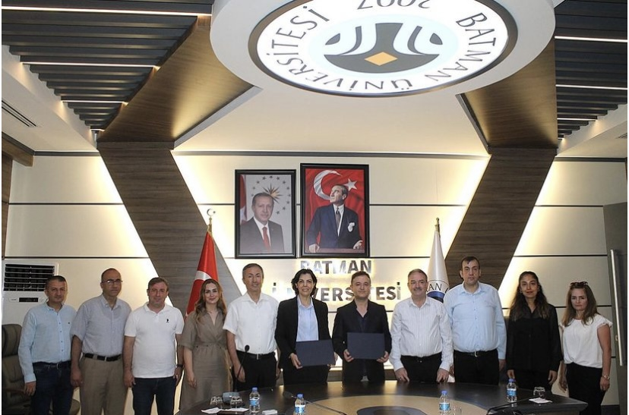
BATMAN ÜNİVERSİTESİ / AİLE VE SOSYAL HİZMETLER BAKANLIĞI 60+ TAZELENME ÜNİVERSİTESİ İŞ BİRLİĞİ PROTOKOLÜ
05.07.2024
5 Temmuz 2024 tarihinde Batman Üniversitesi rektörünü temsilen rektör yardımcısı Prof. Dr. Rohat Cebe ve Aile ve Sosyal Hizmetler Bakanlığı Engelli ve Yaşlı Hizmetler Genel Müdürü Dr. Yasin Akar’ı temsilen Engelli ve Yaşlı Hizmetleri Genel Müdür Yardımcısı Dr. Mehtap Bingül tarafından, Batman Aile ve Sosyal Hizmetler İl Müdürü Mehmet Zeki Eryarsoy ve Engelli ve Yaşlı Hizmetleri Genel Müdürlüğü Şube Müdürü Bülent Karakuş’un da katılımlarıyla, Batman Üniversitesi Batı Raman kampüsünde 60+ Tazelenme Üniversitesi protokolü imzalanmış, üniversitemiz Güneydoğu Anadolu Bölgesinde faaliyet gösteren ilk 60+ Tazelenme Üniversitesi Kampüsü olmuştur.

Slide 3
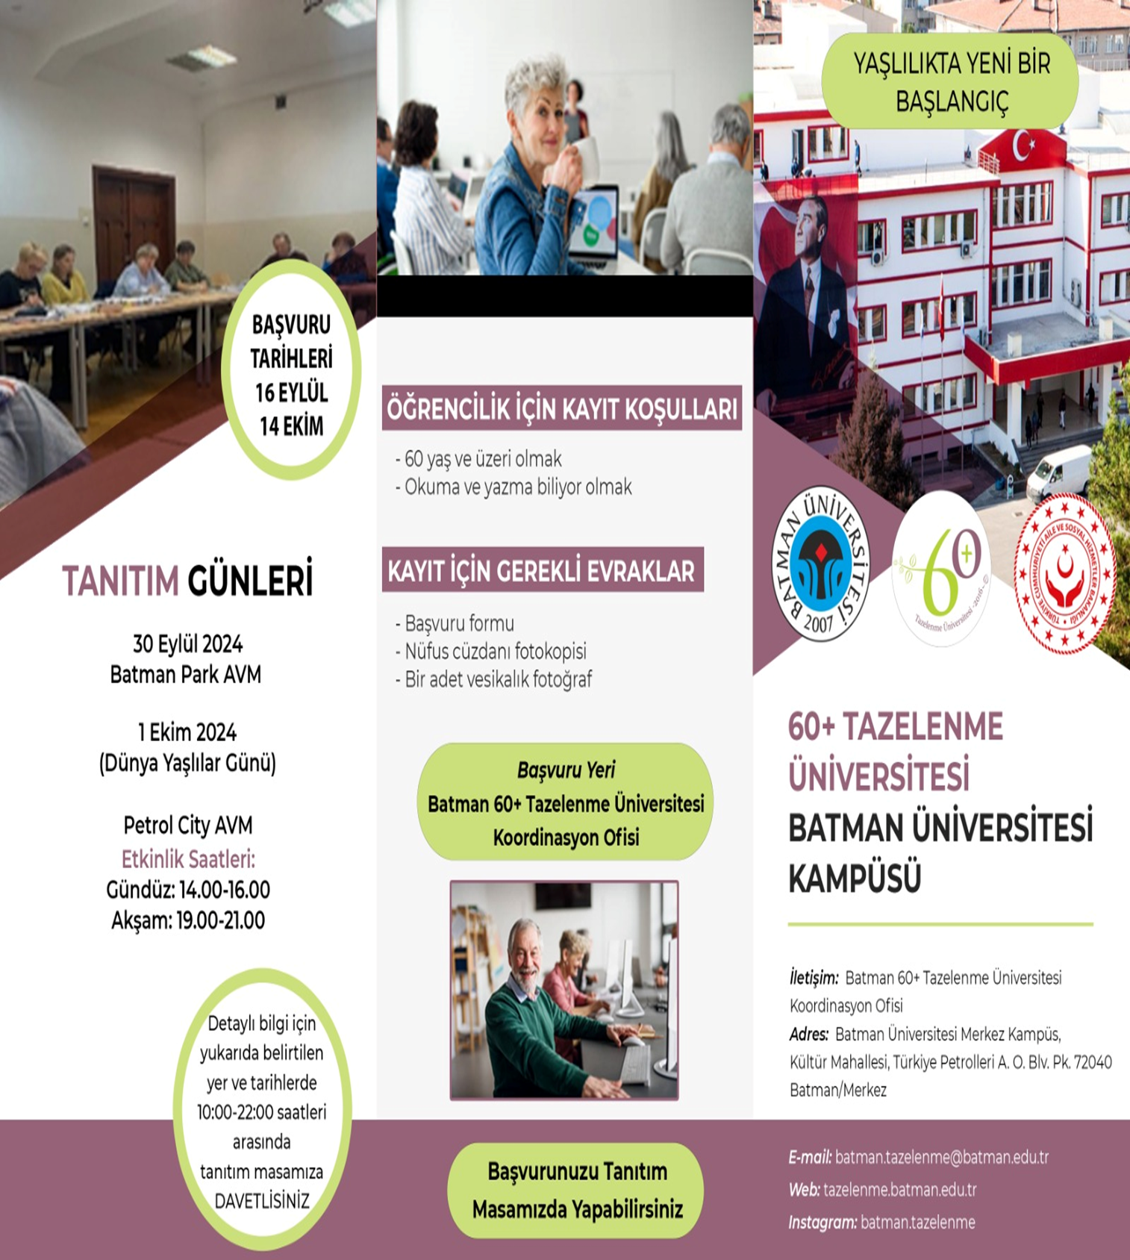
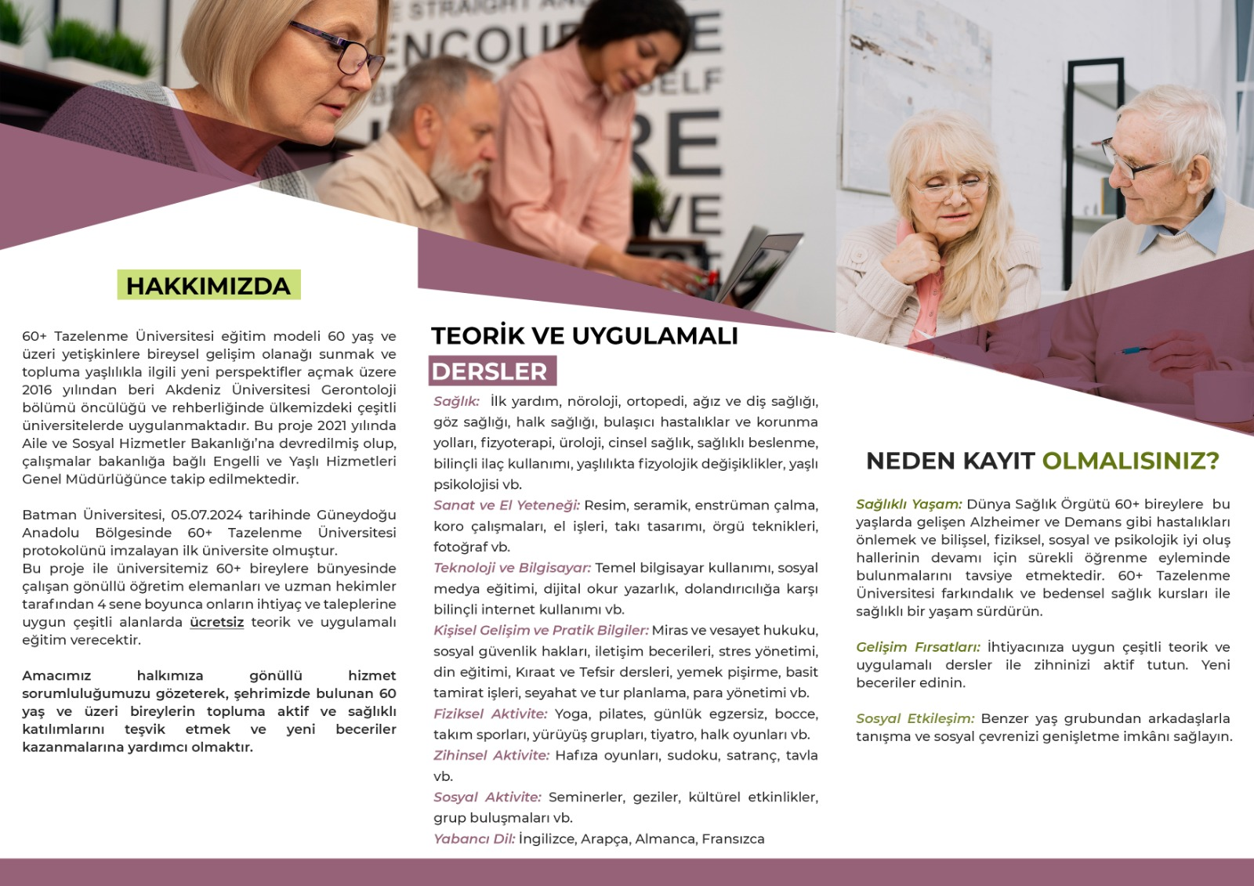
BATMAN ÜNİVERSİTESİ / AİLE VE SOSYAL HİZMETLER BAKANLIĞI 60+ TAZELENME ÜNİVERSİTESİ İŞ BİRLİĞİ PROTOKOLÜ
05.07.2025
Protokolün imzalanmasının ardından şehrimizde bir 60+ Tazelenme Üniversitesi açıldığına dair üniversitemizin web sayfasında ve yerel gazetelerde çeşitli haberler ve duyurulara yer verilmiş, tanıtım için el broşürleri ve posterler hazırlanıp şehrin belirli kurum ve kuruluşlarında asılması sağlanmış ve merkez kampüsümüzde bir 60+ Tazelenme Üniversitesi Koordinasyon Ofisi açılmıştır.

Slide 4



Slide 5
60+ TAZELENME ÜNİVERSİTESİ PROJESİ TANITIM GÜNLERİ
30 Eylül- 1 Ekim 2024
1 EKİM DÜNYA YAŞLILAR GÜNÜ münasebetiyle 30 Eylül ve 1 Ekim 2024 tarihlerinde Batman Park alışveriş merkezi ve Petrol City alışveriş merkezinde 10:00-22:00 saatleri arasında tanıtım stantları kurulmuş, ziyaretçilere el broşürleri dağıtılmış, gönüllü lisans öğrencilerimiz tarafından 60 yaş ve üzeri bireylere masa tenisi, piyano, sudoku, satranç, küp birleştirme, örme tekniği, pilates, vb. çeşitli bilişsel ve fiziksel aktiviteler yaptırılmıştır. Yapılan bu tanıtım etkinliklerine Batman Üniversitesi rektörü Prof. Dr. İdris Demir ve rektör yardımcıları ile Batman Aile ve Sosyal Hizmetler İl Müdürü Mehmet Zeki Eryarsoy ve müdür yardımcıları ve de Batman Emekliler Derneği Başkanı Hüseyin Ekmen’ de katılmıştır.

Slide 6
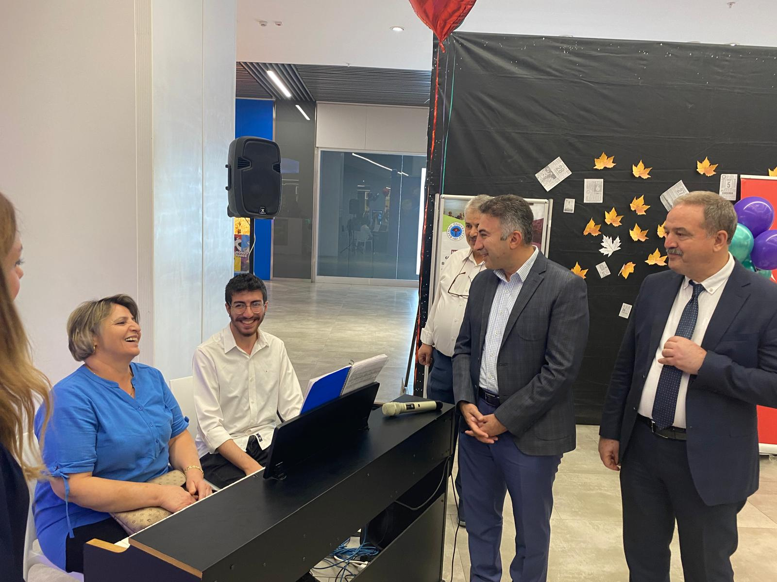
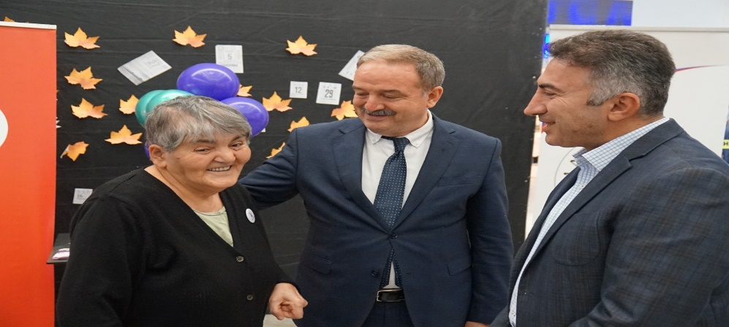
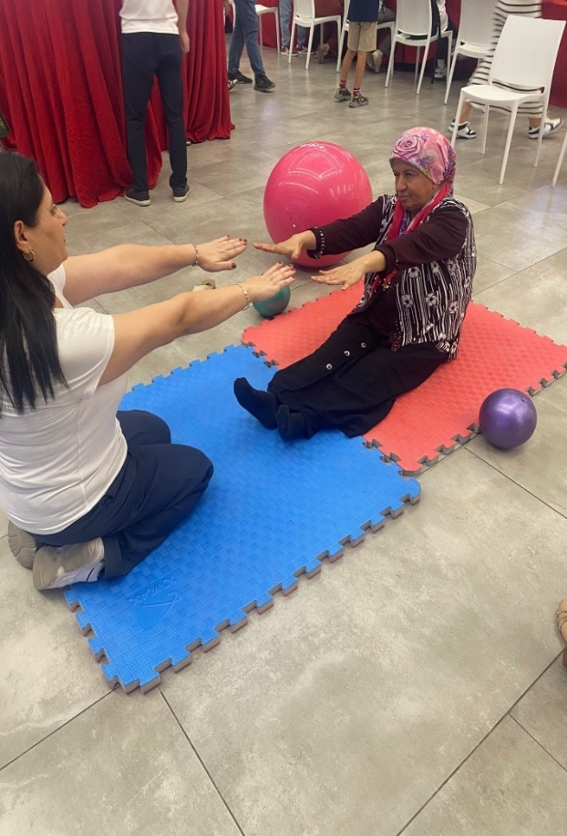
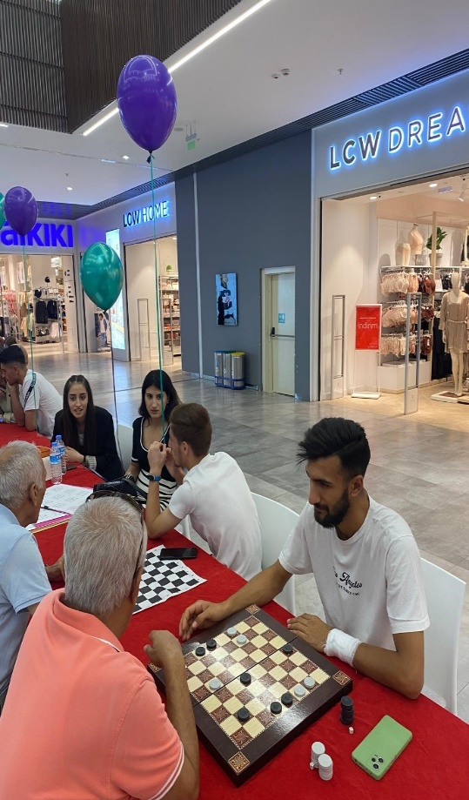
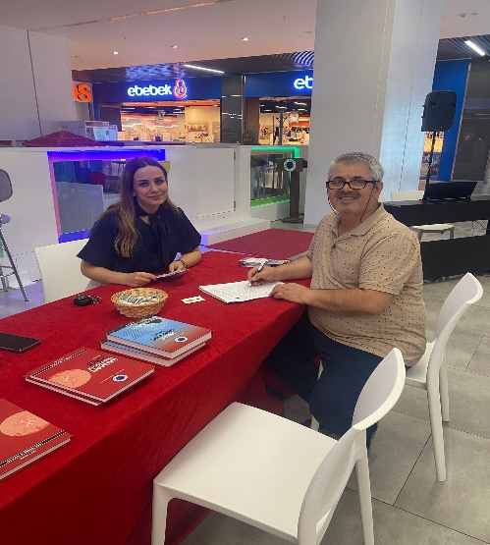
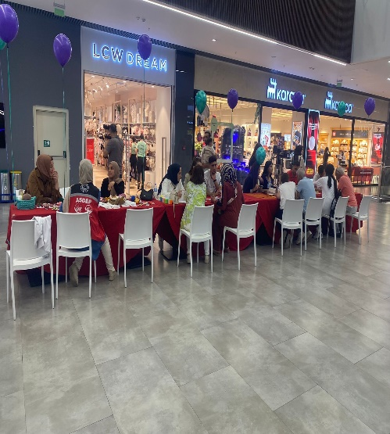
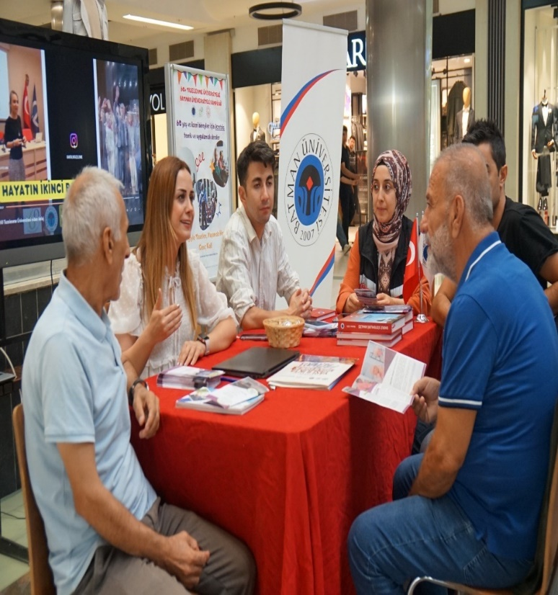
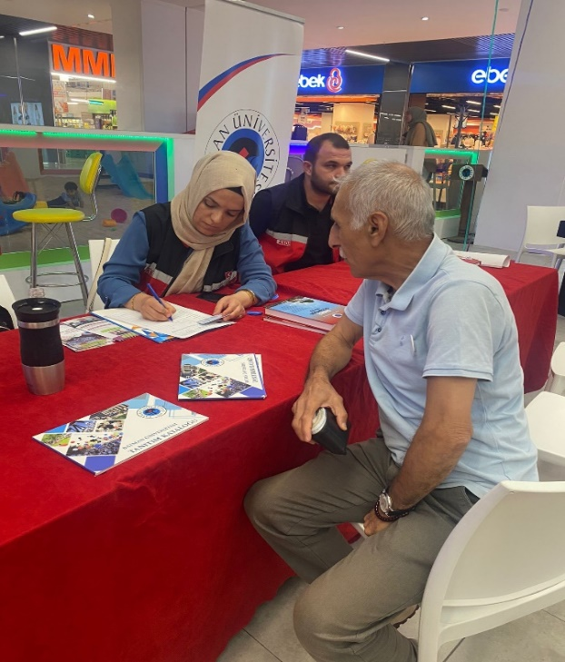
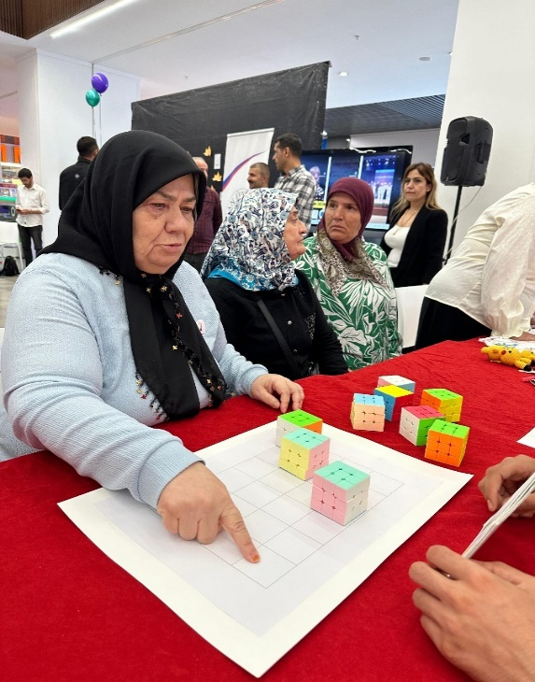
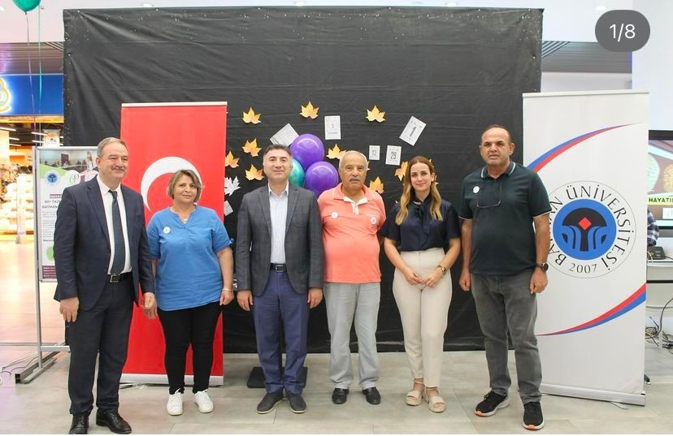
TANITIM GÜNLERİ

Slide 7
AÇILIŞ TÖRENİ
4 Kasım 2024
4 Kasım 2024 tarihinde Batman Üniversitesi Merkez Kampüs Konferans Salonunda Batman 60+ Tazelenme Üniversitesi’nin açılışı gerçekleştirilmiştir. Açılışa Batman Üniversitesi rektörü Prof. Dr. İdris Demir ve rektör yardımcıları, Batman Aile ve Sosyal Hizmetler İl Müdürü Mehmet Zeki Eryarsoy, 60+ Tazelenme Üniversitesi kurucusu ve Akdeniz Üniversitesi Gerontoloji Bölümü öğretim üyesi Prof. Dr. İsmail Tufan ile Tazelenme Üniversitesinin Malatya Turgut Özal Üniversitesi Kampüs Koordinatörü Doç. Dr. Neşe Karakaş, Muş Alparslan Üniversitesi Kampüsü koordinatörü öğretim üyesi Dr. Mehmet Efe ve Erzincan Binali Yıldırım Üniversitesi Kampüsü koordinatörü öğretim üyesi Dr. Sevda Özütürker, Batman 60+ Tazelenme Üniversitesi yeni kayıtlı öğrencileri ile Üniversitemizin akademisyen ve öğrencileri katılmıştır.

Slide 8


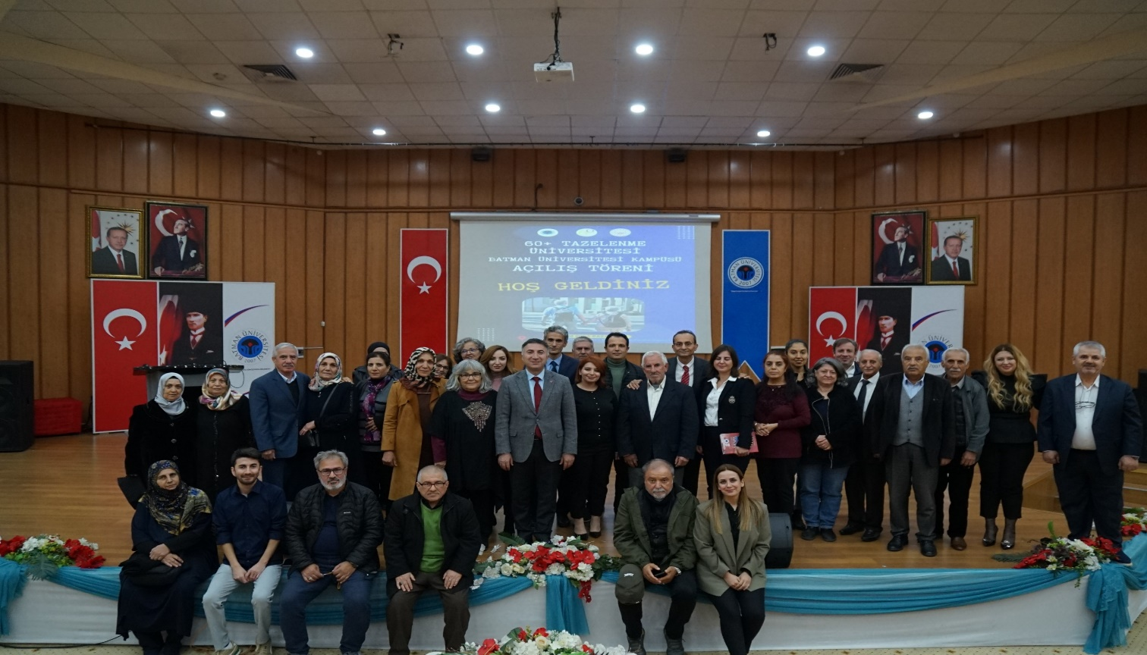
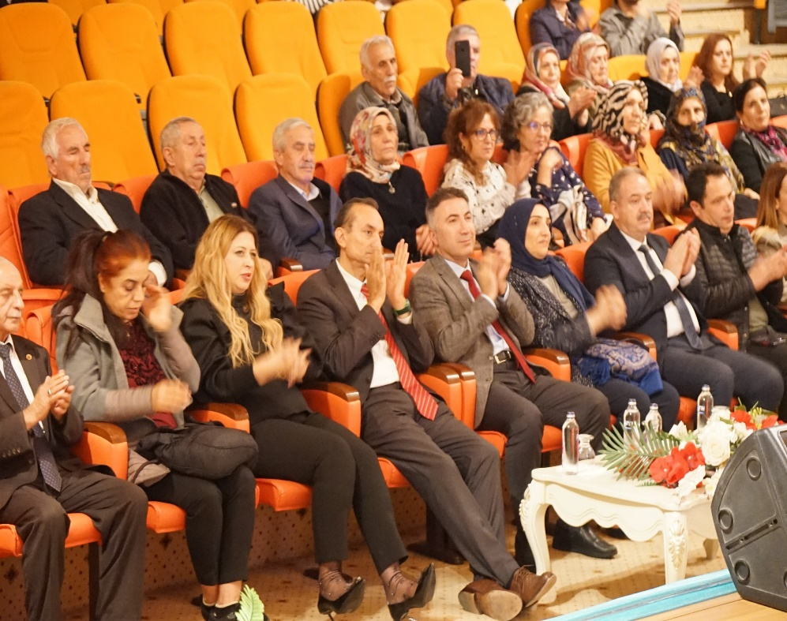
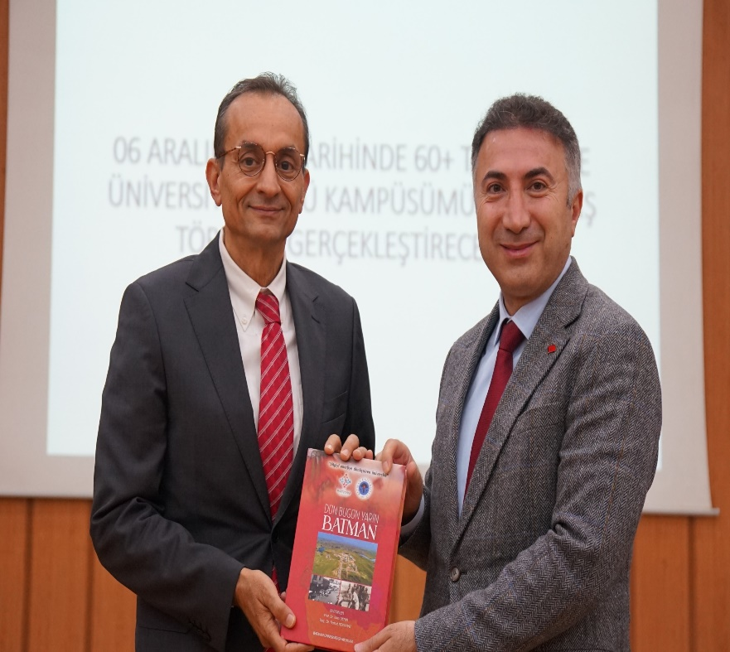
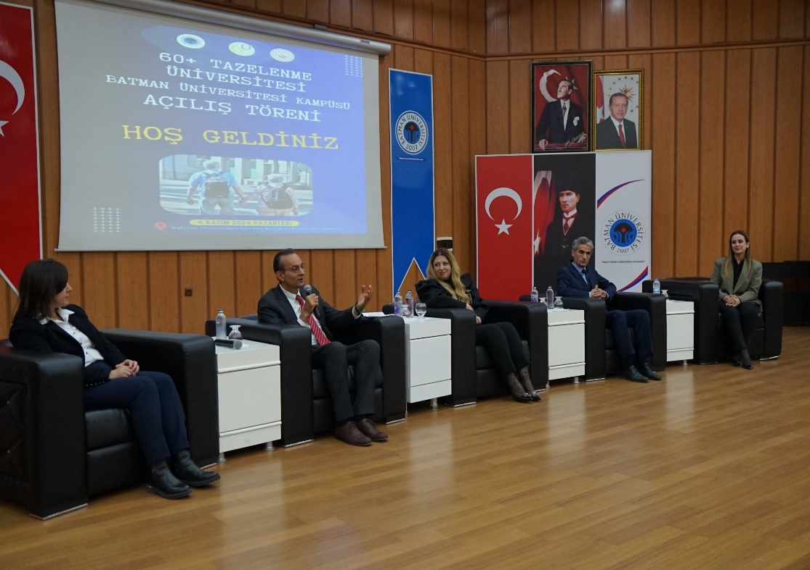

Slide 9
2024-2025 YILI AKADEMİK TAKVİM
GÜZ DÖNEMİ
Kayıt tarihleri | 16 Eylül – 14 Ekim 2024
Açılış tarihi | 4 Kasım 2024
Oryantasyon | 5 Kasım 2024
Derslerin başlama tarihi | 11 Kasım 2024
Derslerin bitiş tarihi | 17 Ocak 2025
BAHAR DÖNEMİ
Derslerin başlama tarihi | 17 Şubat 2025
Ara tatil | 31 Mart- 4 Nisan 2025
Derslerin bitiş tarihi | 29 Mayıs 2025

Slide 10
2024-2025 AKADEMİK YILI
2024-2025 akademik yılında üniversitemize 60 yaş ve üzerinde, okuma-yazma bilen 25 öğrenci (17 kadın + 8 erkek) kayıt yaptırmış; 2 öğrencimiz hastalık ve taşınma gibi sebeplerle kayıt silmek zorunda kalmıştır.
Öğrencilere SAĞLIK, SPOR, YABANCI DİL, SANAT, KÜLTÜR VE GEZİ alanlarında dersler verilmiştir.

Slide 11
2024-2025 GÜZ DÖNEMİ
PAZARTESİ | Dersin Adı | Öğretim Elemanı |  | SALI | Dersin Adı | Öğretim Elemanı
13:00- 13:50 | İlk Yardım Bilgisi / Tur ve Seyahat Planlama | Dr. Öğr. Üyesi Bilal Turan / Doç. Dr. Reşat Arıca |  | 13:00-13:50 | Ağız ve Diş Sağlığı | Doç. Dr. Veysel Eratilla
14:00- 14:50 | Sağlıklı Beslenme / Bilinçli İlaç Kullanımı | Dr. Öğr. Üyesi Selma Ekinci / Prof. Dr. Abdulkadir Levent |  | 14:00-14:50 | Örgü Teknikleri | Öğr. Gör. Dilek Sağkan
15:00- 15:50 | Yaşlılık Psikolojisi / İlk Yardım Bilgisi | Dr. Öğr. Üyesi Abdullah Manap / Dr. Öğr. Üyesi Abdullah Manap |  | 15:00-15:50 | Bocce | Dr. Öğr. Üyesi Oğuzhan Demirhan
12 haftalık Güz dönemi boyunca öğrencilere 9 farklı ders verilmiştir.
Öğrenciler Pazartesi ve Salı günleri olmak üzere günde 3 haftada 6 saat, 13:00 - 16:00 saatleri arasında Merkez Kampüste eğitim görmüştür.
Bazı dersler 2 haftada bir yapılmış olup, bazıları ise her hafta yapılmıştır.

Slide 12
PAZARTESİ | Ders/Derslik | Öğretim Elemanı |  | PERŞEMBE | Ders/Derslik | Öğretim Elemanı
13:00- 13:50 | İngilizce 1 | Öğr. Gör. Ebru NOYAN |  | 13:00- 13:50 | Kadın ve Erkek Üreme Sağlığı | Dr. Öğr. Üyesi Şahide AKBULUT
14:00- 14:50 | İngilizce 1 | Öğr. Gör. Ebru NOYAN |  | 14:00- 14:50 | İngilizce 1 | Öğr. Gör. Ebru NOYAN
 |  |  |  | 15:00- 15:50 | İngilizce 1 | Öğr. Gör. Ebru NOYAN
15:00- 15:50 | Anatomi / Etkili İletişim ve Güzel Konuşma | Dr. Öğr. Üyesi Bilal TURAN / Öğr. Gör. Dr. Remziye ERDEM
 |  |  |  | 16:00- 16:50 | Pilates / Aerobik | Öğr. Gör. Dr. Burcu YENTÜRK
2024-2025 BAHAR DÖNEMİ
12 haftalık Bahar döneminde, ilk kez bu yaş grubu için hazırlanmış bir İngilizce öğretim programının pilot uygulaması üniversitemiz kampüsünde gerçekleştirilmiştir. Öğrencilerimize bu dönem haftalık 4 saat olarak verilen İngilizce dersinin yanında 4 farklı ders verilmiştir.
Öğrenciler Pazartesi ve Perşembe günleri, haftada 7 saat, 13:00 - 17:00 saatleri arasında Merkez Kampüste eğitim görmüştür.
Bazı dersler 2 haftada bir yapılmış olup, bazıları ise her hafta yapılmıştır.

Slide 13
2025-2026 YILI AKADEMİK TAKVİM
GÜZ DÖNEMİ
Başvuru ve Kayıt Haftası | 8-12 Eylül 2025
Oryantasyon Haftası | 15-19 Eylül 2025
Derslerin Başlama Tarihi | 22 Eylül 2025 Pazartesi
Dönem Ara Tatili | 3-14 Kasım 2025
Derslerin Bitiş Tarihi | 26 Aralık 2025 Cuma
BAHAR DÖNEMİ
Kayıt Yenileme Haftası | 2-6 Şubat 2026
Derslerin Başlama Tarihi | 9 Şubat 2026 Pazartesi
Dönem Ara Tatili | 23 Mart-3 Nisan 2026
Derslerin Bitiş Tarihi | 15 Mayıs 2026 Cuma

Slide 14
2025-2026 AKADEMİK YILI
2025-2026 akademik yılında üniversitemize 60 yaş ve üzerinde, okuma-yazma bilen 15 öğrenci (7 kadın + 8 erkek) daha kayıt yaptırmıştır.
Hali hazırda 15 kişi 1. sınıf, 23 kişi 2. sınıf olacak şekilde toplamda 38 öğrencimiz bulunmaktadır.

Slide 15
2025-2026 GÜZ DÖNEMİ
1. SINIF DERS PROGRAMI
PAZARTESİ | DERS | ÖĞRETİM ELEMANI
13:00- 13:50 | Yaşlılık Psikolojisi / Kadın ve Erkek Üreme Sağlığı | Dr. Öğr. Üyesi Abdullah Manap / Dr. Öğr. Üyesi Şahide Akbulut
14:00- 14:50 | Sağlıklı Beslenme / Tur ve Seyahat Planlama | Dr. Öğr. Üyesi Selma Ekinci / Doç. Dr. Reşat Arıca
15:00- 15:50 | Bocce | Dr. Öğr. Üyesi Oğuzhan Demirhan
12 haftalık Güz dönemi boyunca 1. sınıf öğrencilerimize 8 farklı ders verilmiştir.
Öğrenciler Pazartesi ve Salı günleri olmak üzere günde 3 haftada 6 saat, 13:00 - 16:00 saatleri arasında Merkez Kampüste eğitim görmüştür.
Bazı dersler 2 haftada bir yapılmış olup, bazıları ise her hafta yapılmıştır.
SALI | DERS | ÖĞRETİM ELEMANI
13:00-13:50 | İngilizce | Öğr. Gör. Ebru Noyan
14:00-14:50 | İngilizce | Öğr. Gör. Ebru Noyan
15:00-15:50 / 15:30-16:30 | Anatomi / Enerji Verimliliği | Dr. Öğr. Üyesi Bilal Turan / Doç. Dr. Mehmet Rıda Tür

Slide 16
2025-2026 GÜZ DÖNEMİ
2. SINIF DERS PROGRAMI
PERŞEMBE | DERS | ÖĞRETİM ELEMANI
13:00- 13:50 | İngilizce | Öğr. Gör. Ebru Noyan
14:00- 14:50 | Fizyoterapi | Öğr. Gör. Merve Yiğit Kocamer
15:00- 15:50 | Pickleball | Dr. Öğr. Üyesi Mihraç Köroğlu
12 haftalık Güz dönemi boyunca 2. sınıf öğrencilerimize 6 farklı ders verilmiştir.
Öğrenciler Perşembe ve Cuma günleri olmak üzere günde 3 haftada 6 saat, 13:00 - 16:00 saatleri arasında Merkez Kampüste eğitim görmüştür.
Bazı dersler 2 haftada bir yapılmış olup, bazıları ise her hafta yapılmıştır.
CUMA | DERS | ÖĞRETİM ELEMANI
13:00-13:50 | İngilizce | Öğr. Gör. Ebru Noyan
14:00-14:50 | Finansal Okuryazarlık / Siber Güvenlik | Doç. Dr. Onur Oğuz / Dr. Öğr. Üyesi Hafzullah İş
15:00-15:50 | Gerontoloji | Gerontolog Elif Esra Mortepe Gerontolog Sevde Gülgönül Gerontolog Sena Nur Koca

Slide 17
2025-2026 BAHAR DÖNEMİ
1. SINIF DERS PROGRAMI
PAZARTESİ | DERS | ÖĞRETİM ELEMANI
13:00- 13:50 | İngilizce | Öğr. Gör. Dr. Ebru Noyan
14:00- 14:50 | İngilizce | Öğr. Gör. Dr. Ebru Noyan
15:00- 15:50 | Ağız ve Diş Sağlığı / İlk Yardım Bilgisi | Dr. Öğr. Üyesi Fatih Alkan / Dr. Öğr. Üyesi Bilal Turan
12 haftalık Bahar Dönemi boyunca 1. sınıf öğrencilerimize 8 farklı ders verilmiştir.
Öğrencilerimiz Pazartesi ve Çarşamba günleri olmak üzere günde 3 haftada 6 saat, 13:00 - 16:00 saatleri arasında Merkez Kampüste eğitim görmüştür.
Bazı dersler 2 haftada bir yapılmış olup, bazıları ise her hafta yapılmıştır.
ÇARŞAMBA | DERS | ÖĞRETİM ELEMANI
13:00-13:50 | Kadın ve Erkek Hastalıkları 2 / Sağlık Okuryazarlığı | Dr. Öğr. Üyesi Şahide Akbulut / Dr. Öğr. Üyesi Süreyya Yiğitalp Rençber
14:00-14:50 | Taş İşleme ve Takı Tasarımı / Yoga | Dr. Öğr. Üyesi Eyyüp Hikmet Kınacı / Doç. Dr. Seray Gülertekin Genç
15:00-15:50 | Etkili İletişim ve Güzel Konuşma / Yoga | Öğr. Gör. Dr. Remziye Erdem / Doç. Dr. Seray Gülertekin Genç

Slide 18
2025-2026 BAHAR DÖNEMİ
2. SINIF DERS PROGRAMI
ÇARŞAMBA | DERS | ÖĞRETİM ELEMANI
13:00- 13:50 | Ahşap İşleme Teknikleri | Öğr. Gör. Umuthan Arısüt
14:00- 14:50 | Ahşap İşleme Teknikleri | Öğr. Gör. Umuthan Arısüt
15:00- 15:50 | Ahşap İşleme Teknikleri | Öğr. Gör. Umuthan Arısüt
12 haftalık Bahar dönemi boyunca 2. sınıf öğrencilerimize 6 farklı teorik veya uygulamalı ders verilmiştir.
Öğrenciler her hafta Perşembe günü ile bir hafta Çarşamba, bir hafta Cuma günleri olmak üzere günde 3, haftada 6 saat 13:00 - 16:00 saatleri arasında Merkez Kampüste eğitim görmüştür.
Bazı dersler 2 haftada bir yapılmış olup, bazıları ise her hafta yapılmıştır.
PERŞEMBE | DERS | ÖĞRETİM ELEMANI
13:00- 13:50 | İngilizce | Öğr. Gör. Dr. Ebru Noyan
14:00- 14:50 | İngilizce | Öğr. Gör. Dr. Ebru Noyan
15:00- 15:50 | Dart | Dr. Öğr. Üyesi Oğuzhan Demirhan
CUMA | DERS | ÖĞRETİM ELEMANI
13:00-13:50 | Yaşlılık ve Demans | Doç. Dr. Derya Yanık
14:00-14:50 | Miras ve Vesayet Hukuku | Dr. Öğr. Üyesi Sadullah Özel
15:00-15:50 | Stres Yönetimi | Doç. Dr. İlhan Çiçek

Slide 19
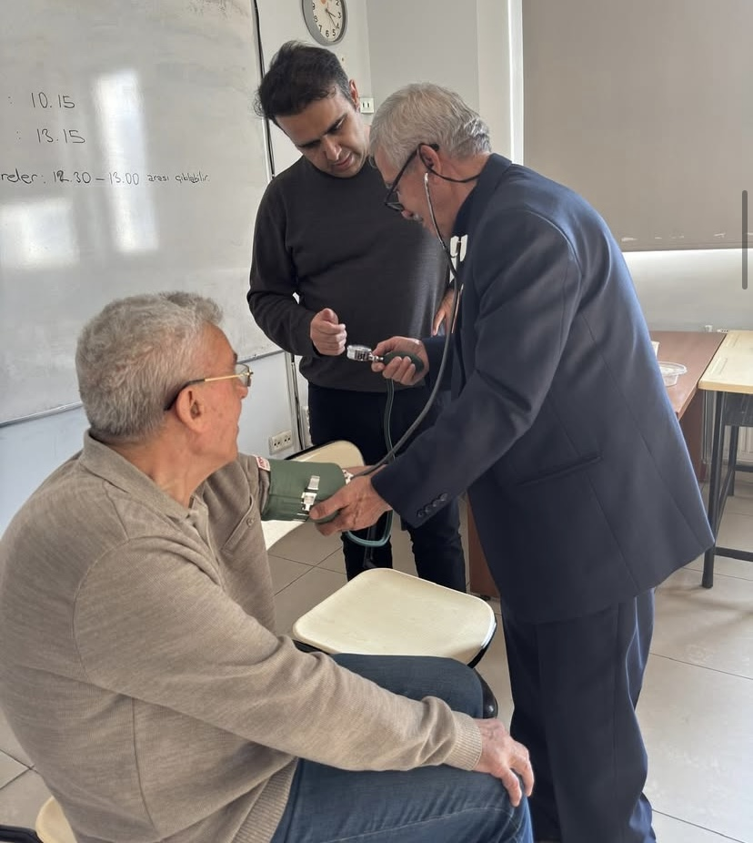
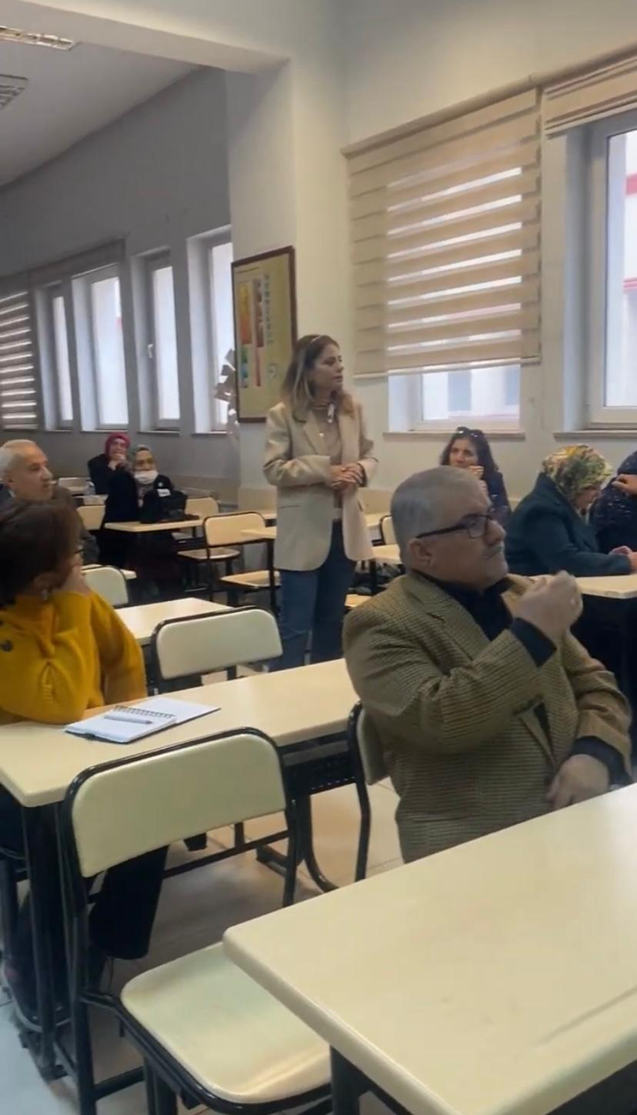
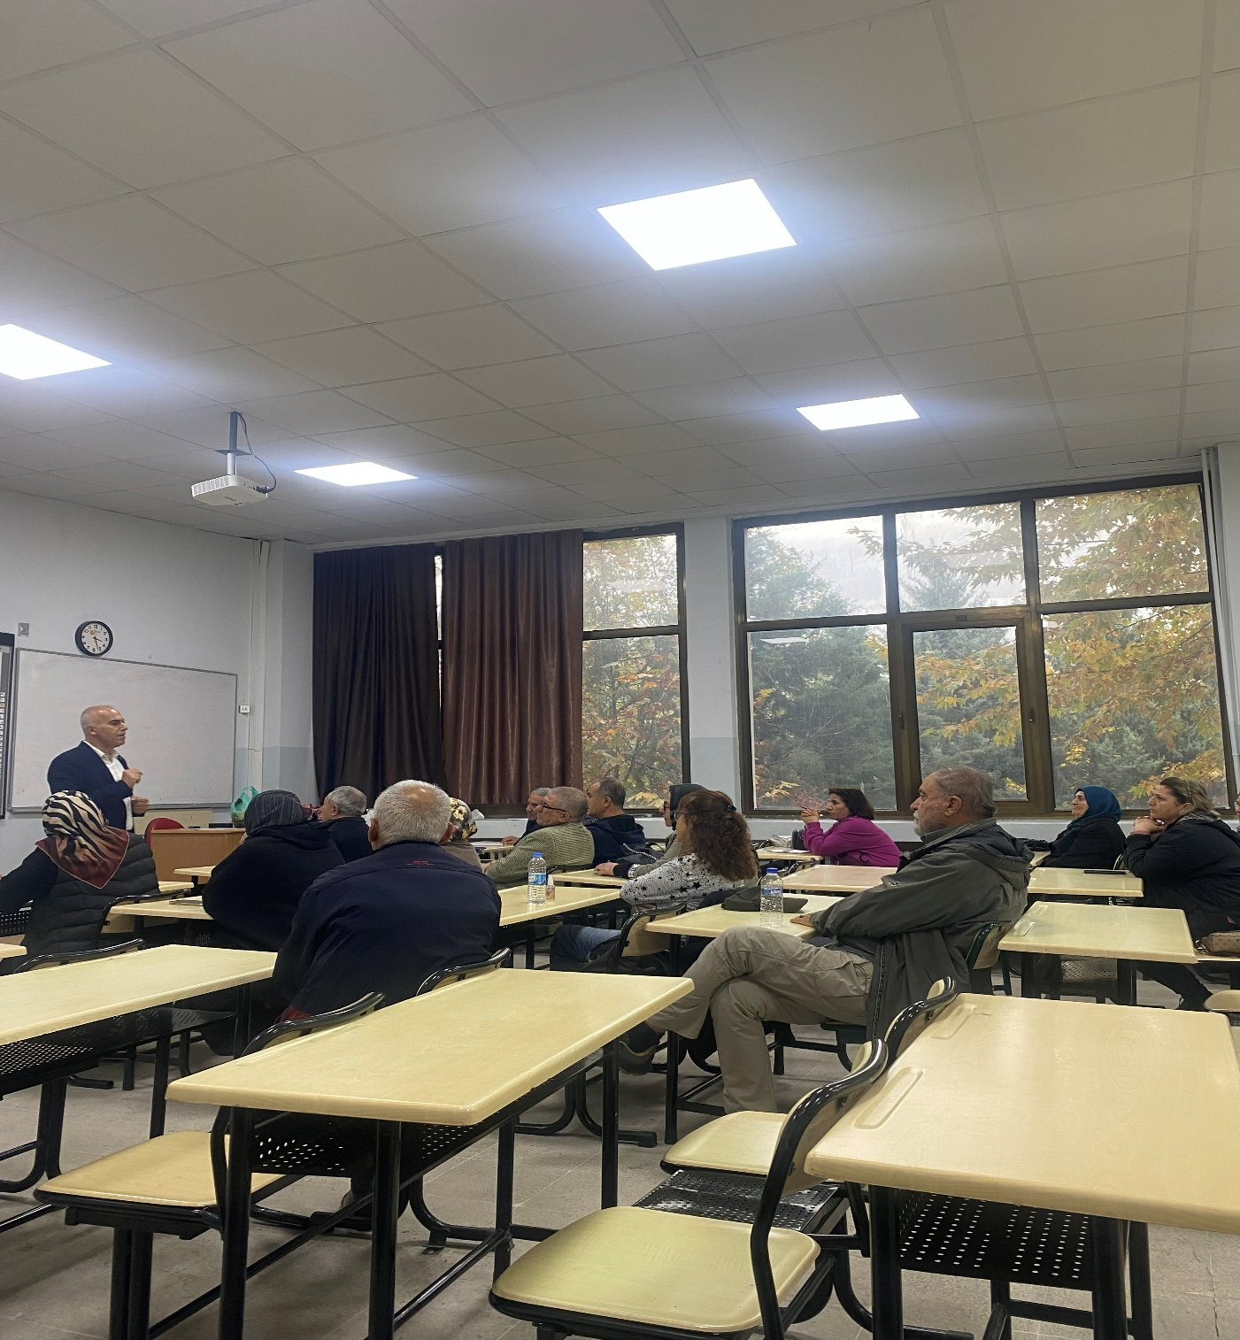
SAĞLIKLI BESLENME
İLK YARDIM BİLGİSİ
BİLİNÇLİ İLAÇ KULLANIMI

Slide 20
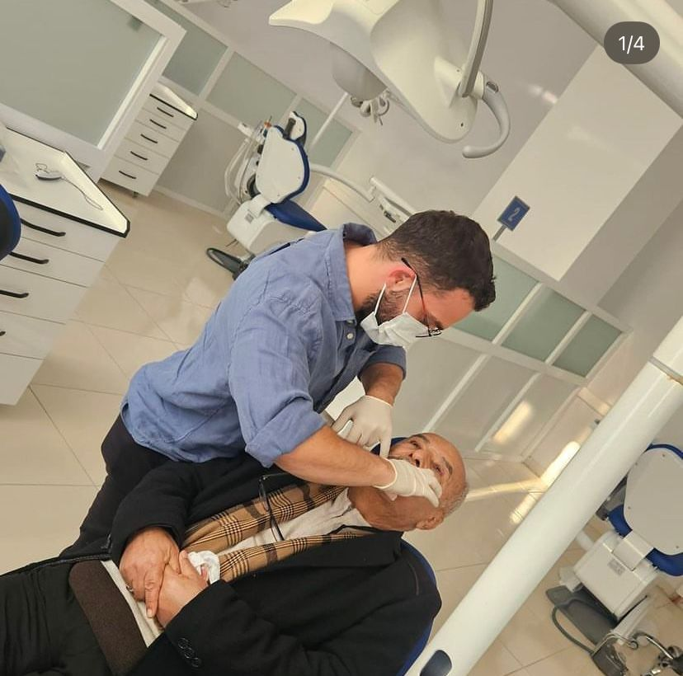
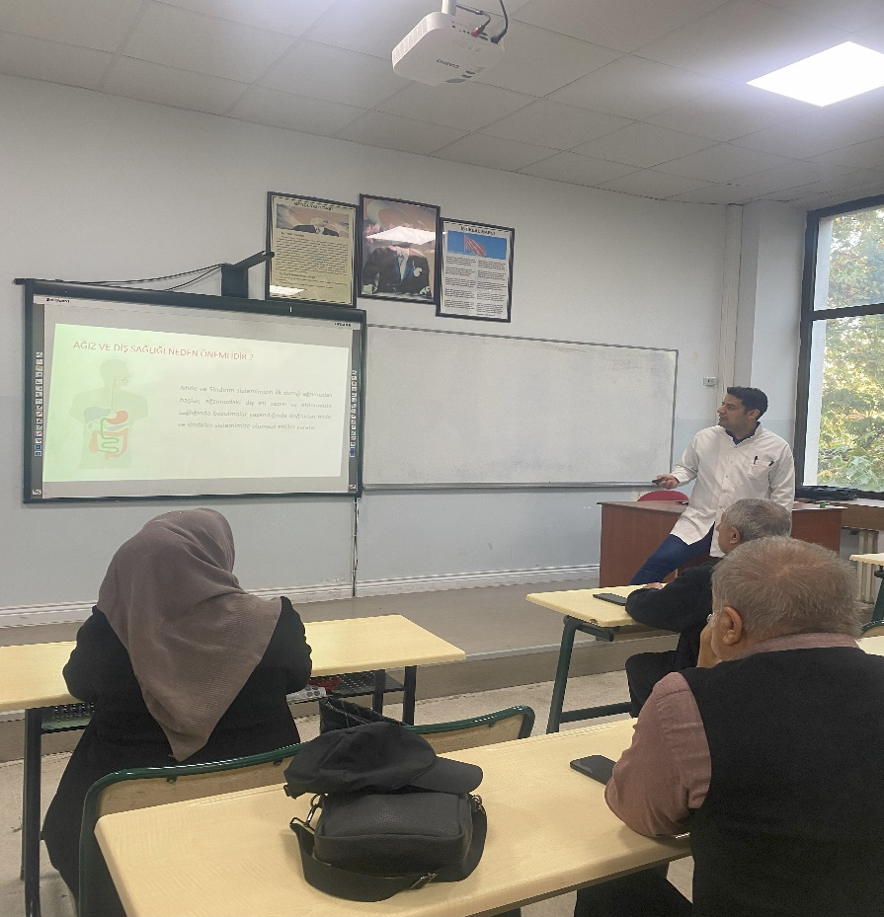
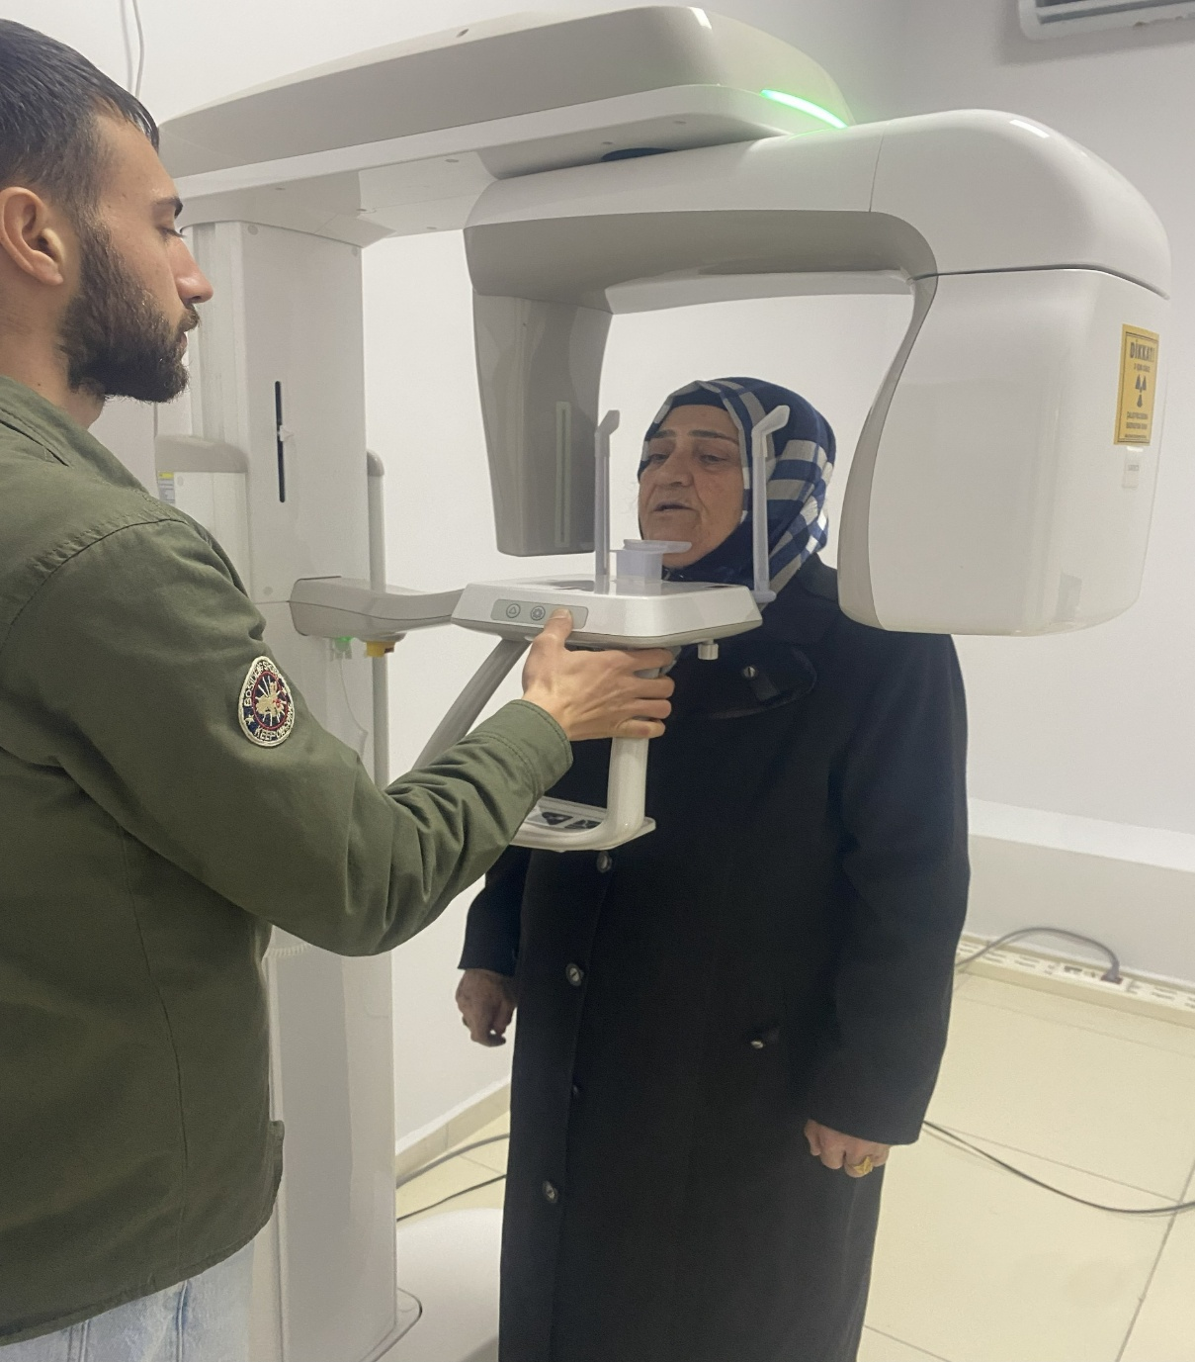
AĞIZ VE DİŞ SAĞLIĞI/ DİŞ TARAMALARI

Slide 21
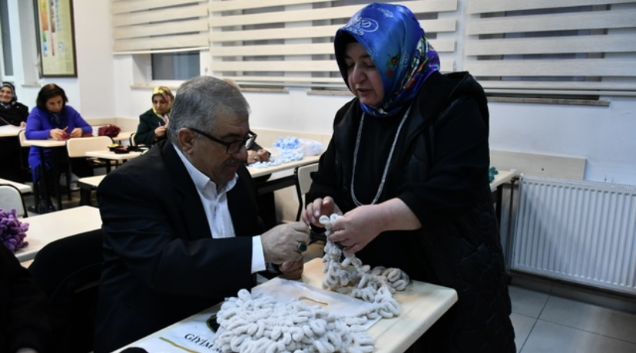
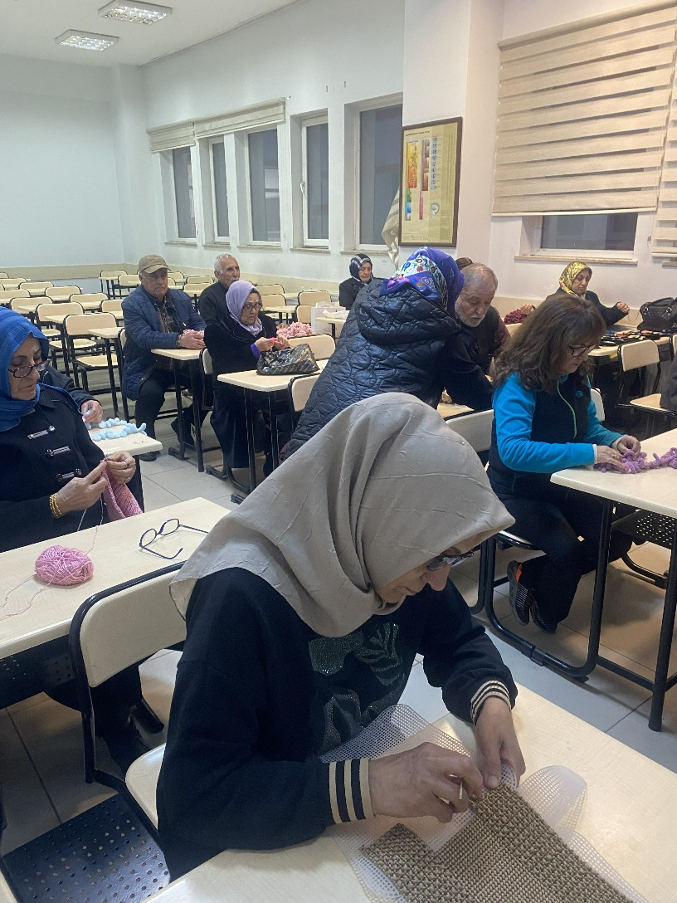
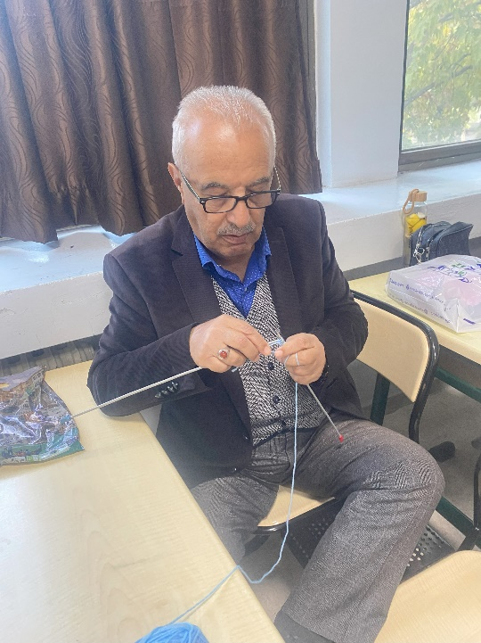
ÖRGÜ TEKNİKLERİ

Slide 22
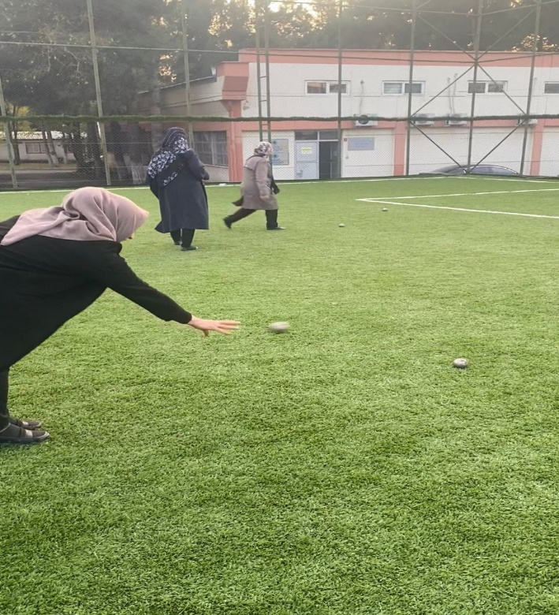
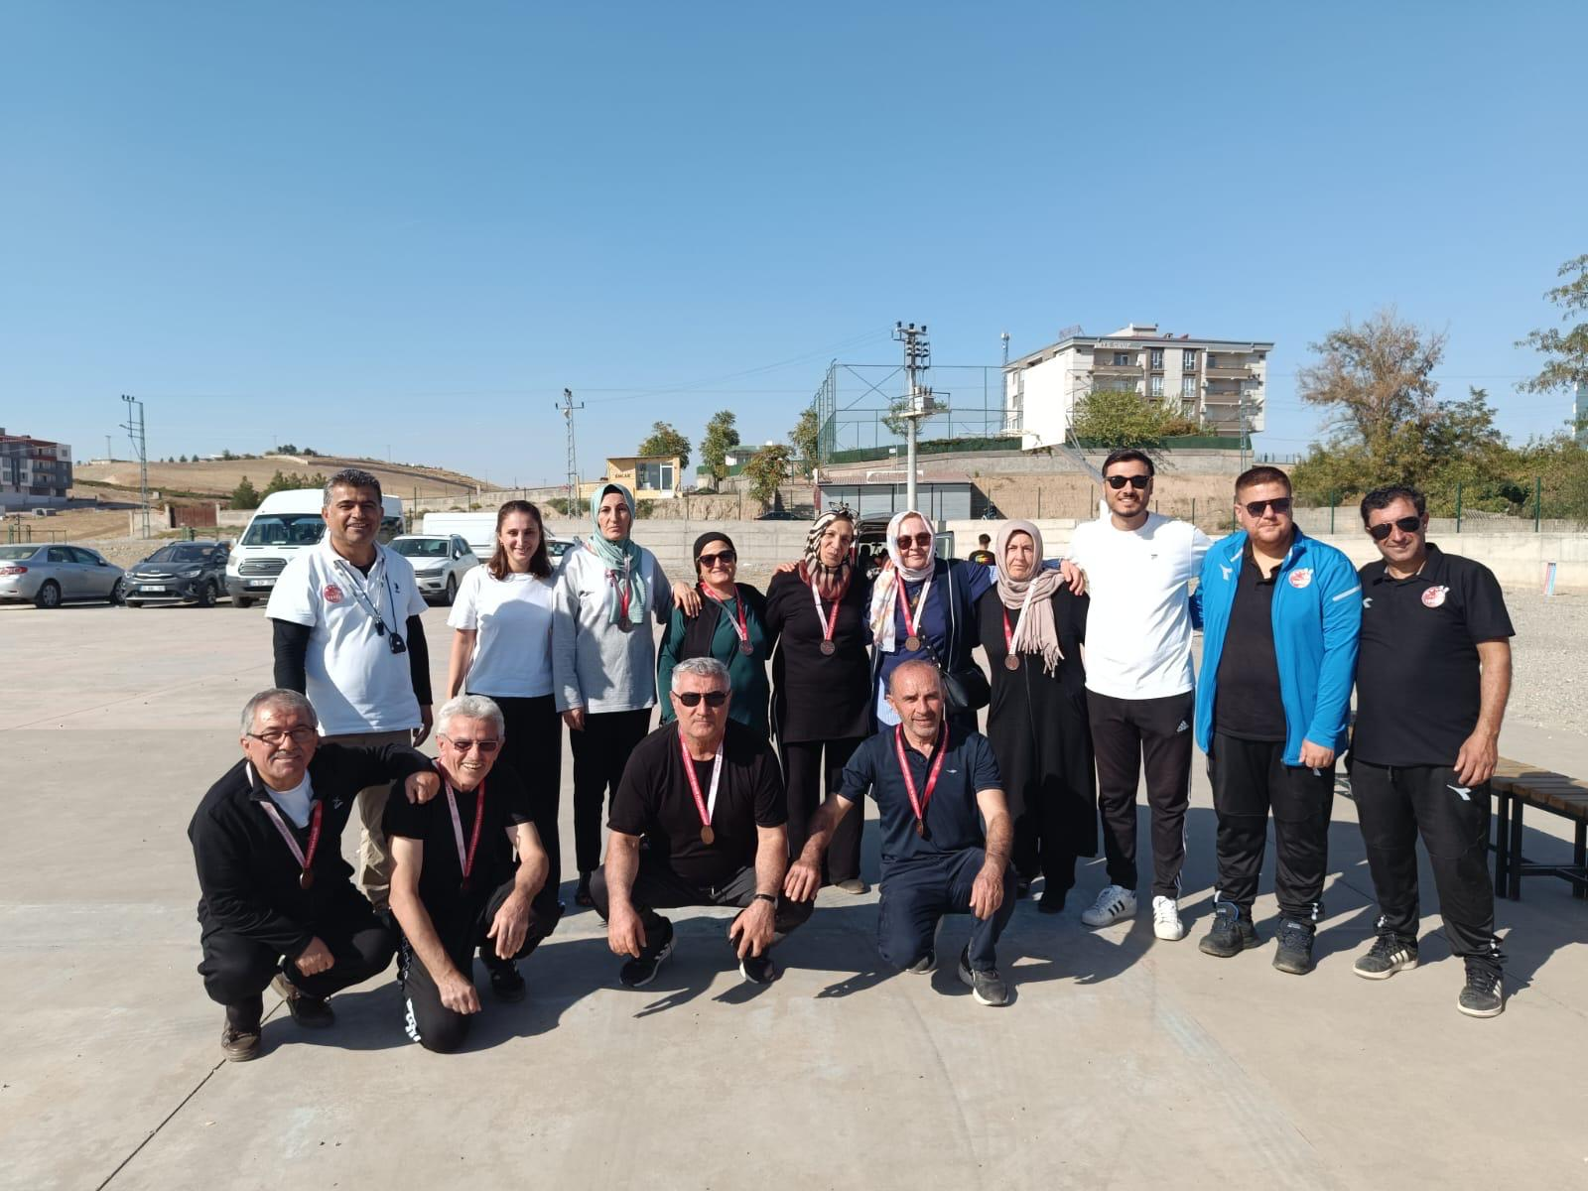
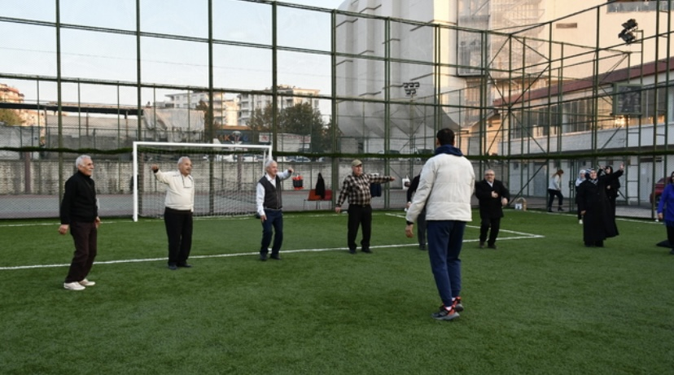
BOCCE / BOCCE TURNUVASI

Slide 23
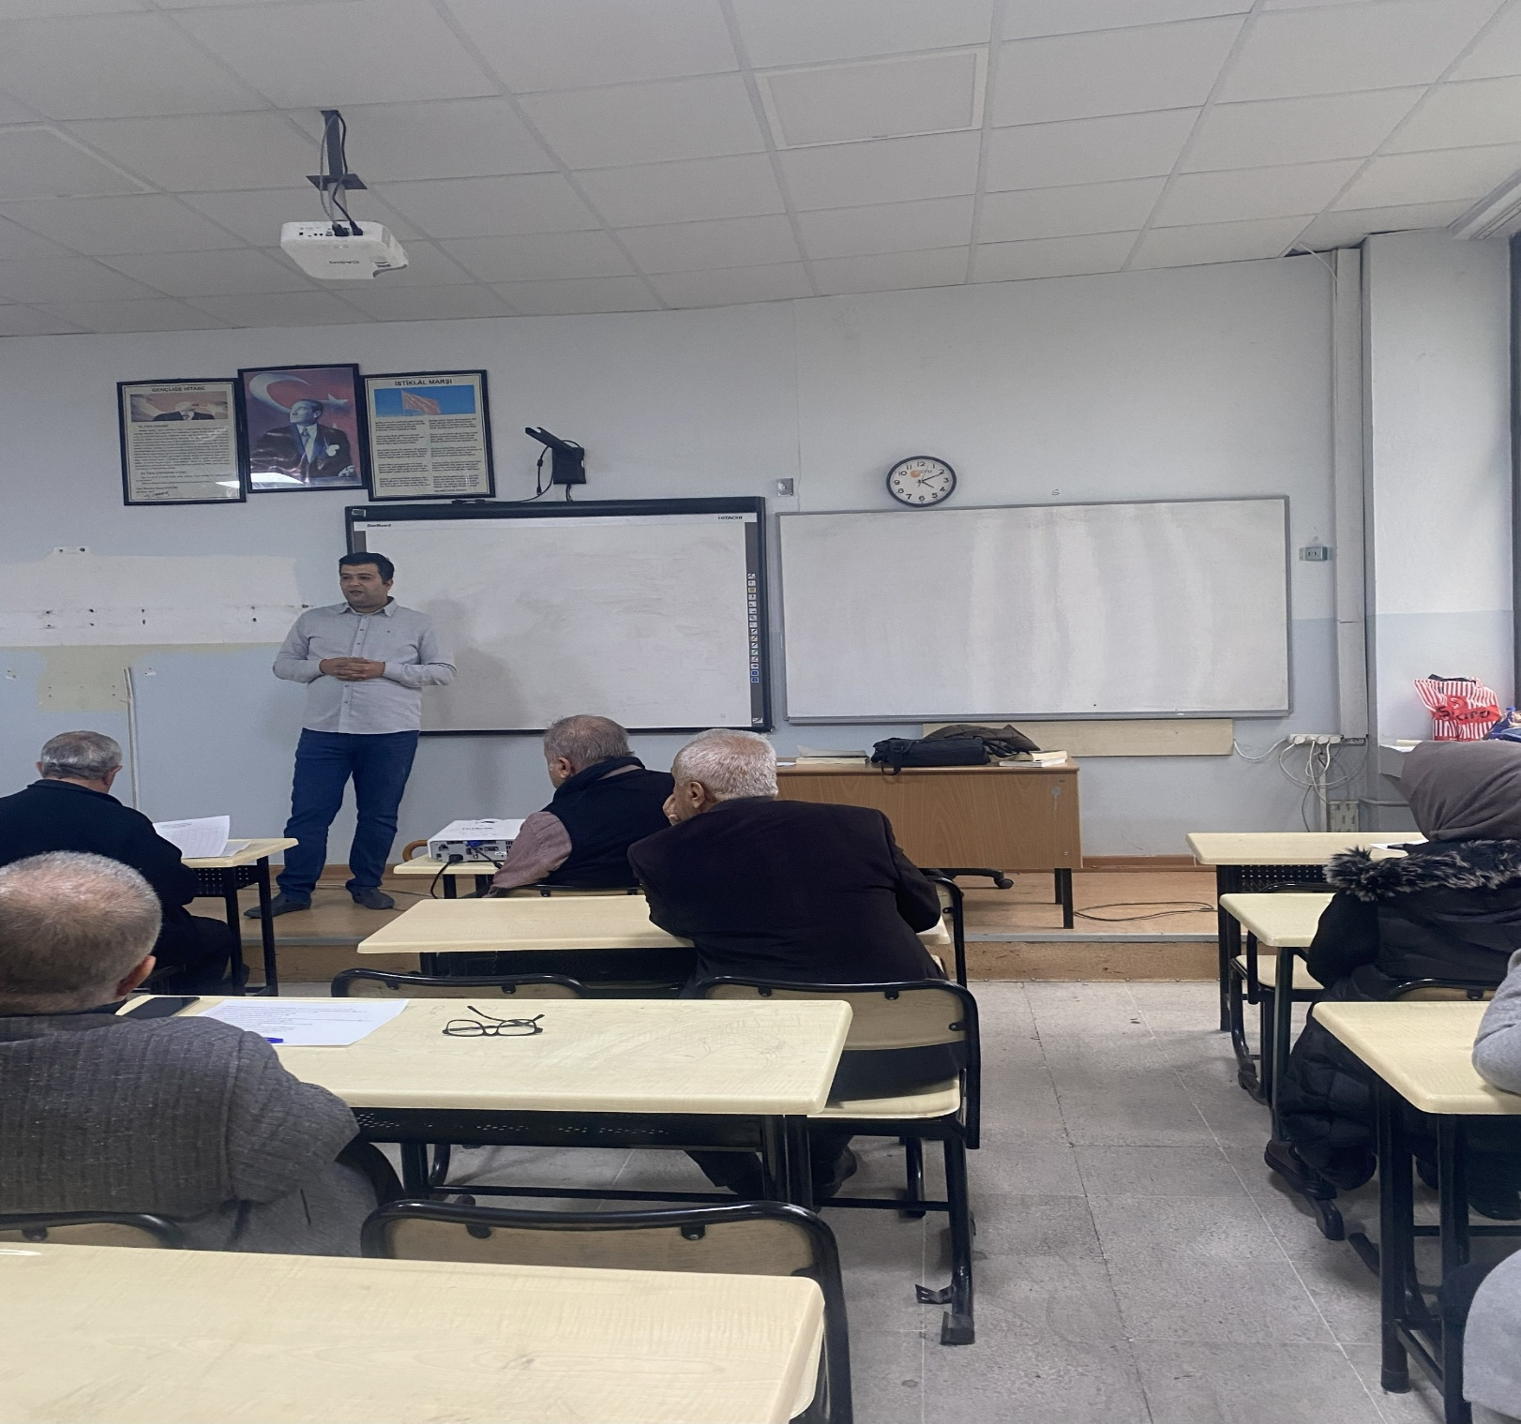
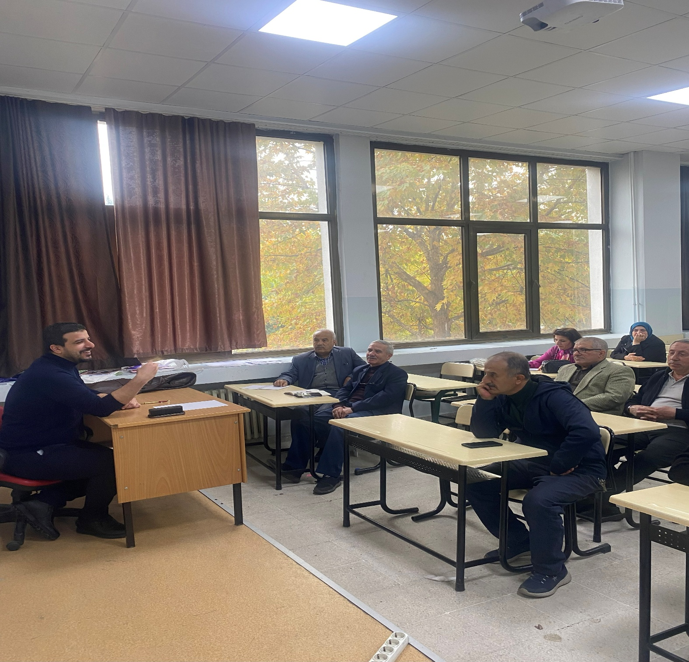
YAŞLILIK PSİKOLOJİSİ
TUR VE SEYAHAT PLANLAMA

Slide 24
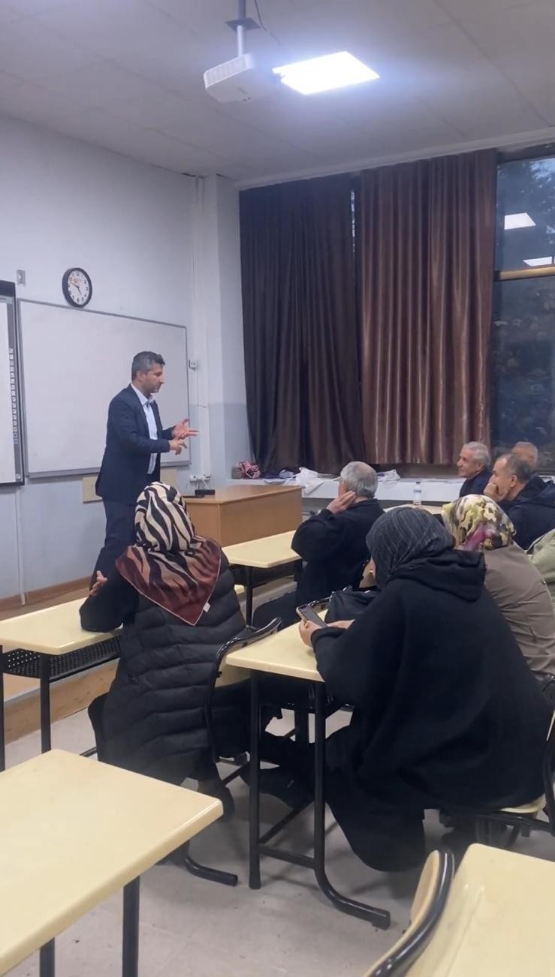
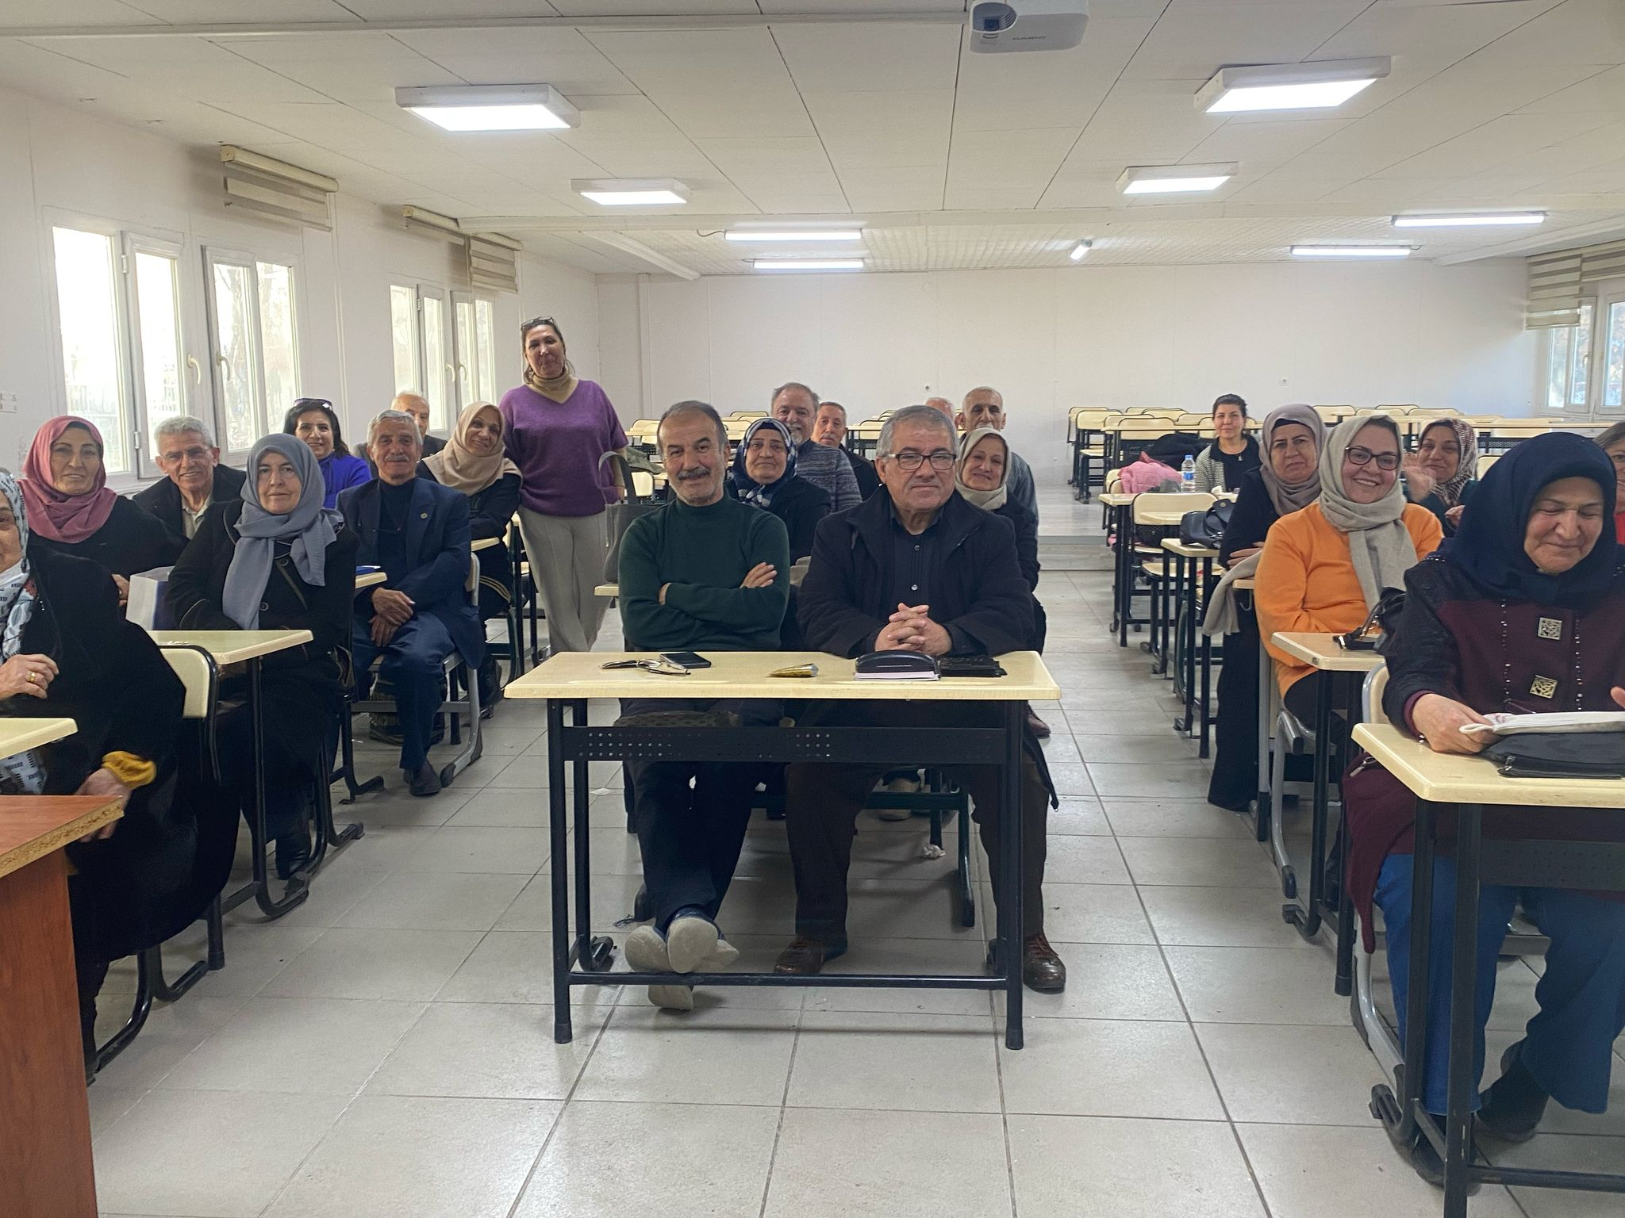
ENERJİ VERİMLİLİĞİ
ETKİLİ İLETİŞİM VE GÜZEL KONUŞMA

Slide 25
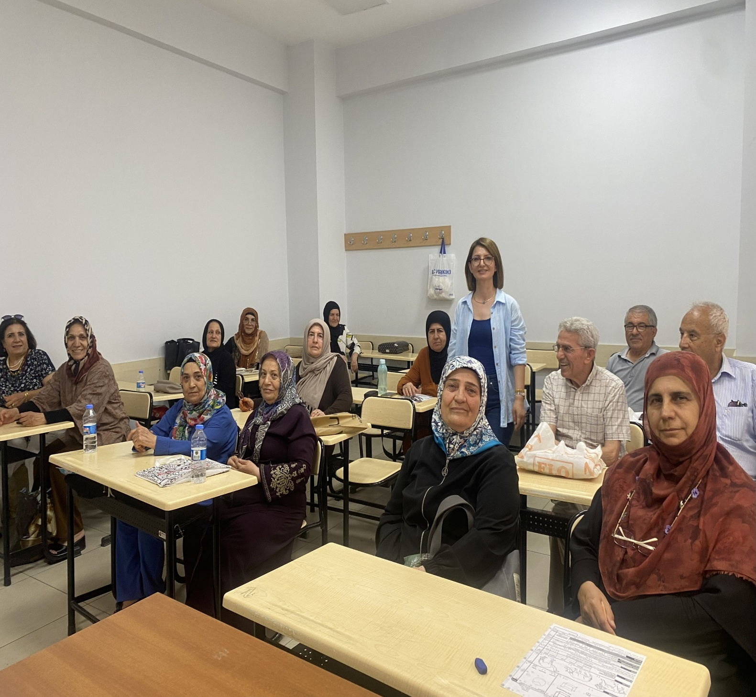
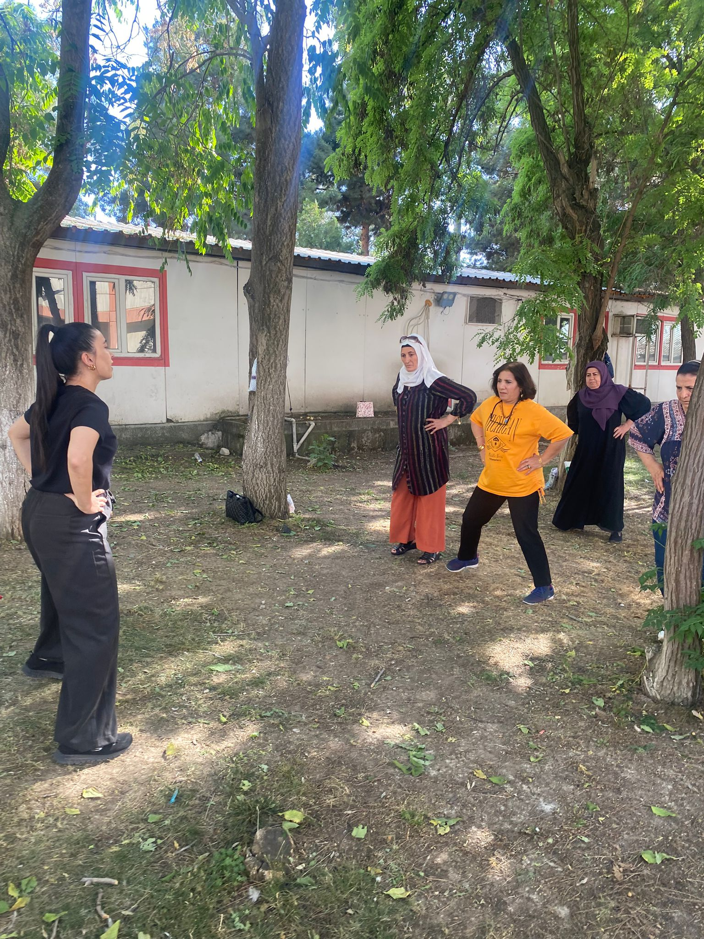
PİLATES / AEROBİK
KADIN VE ERKEK ÜREME SAĞLIĞI

Slide 26
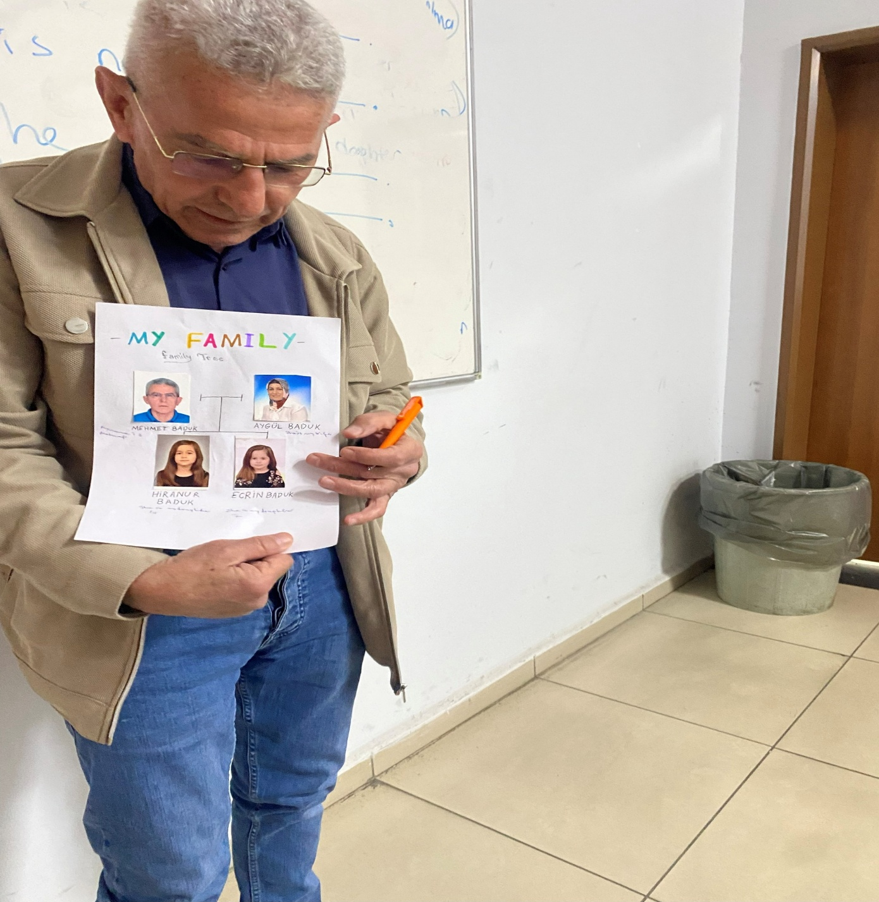
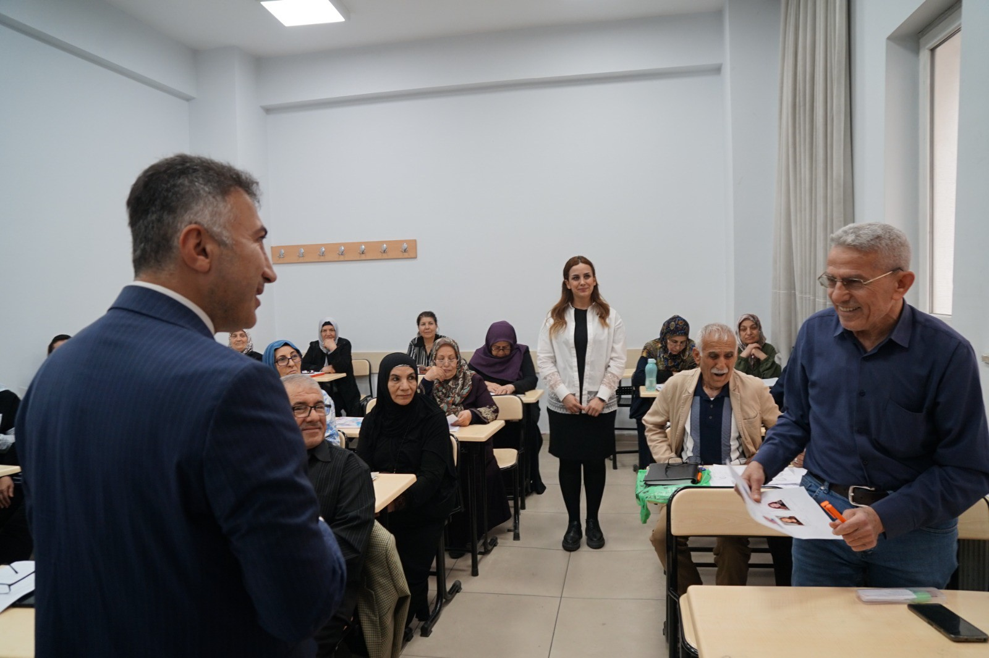
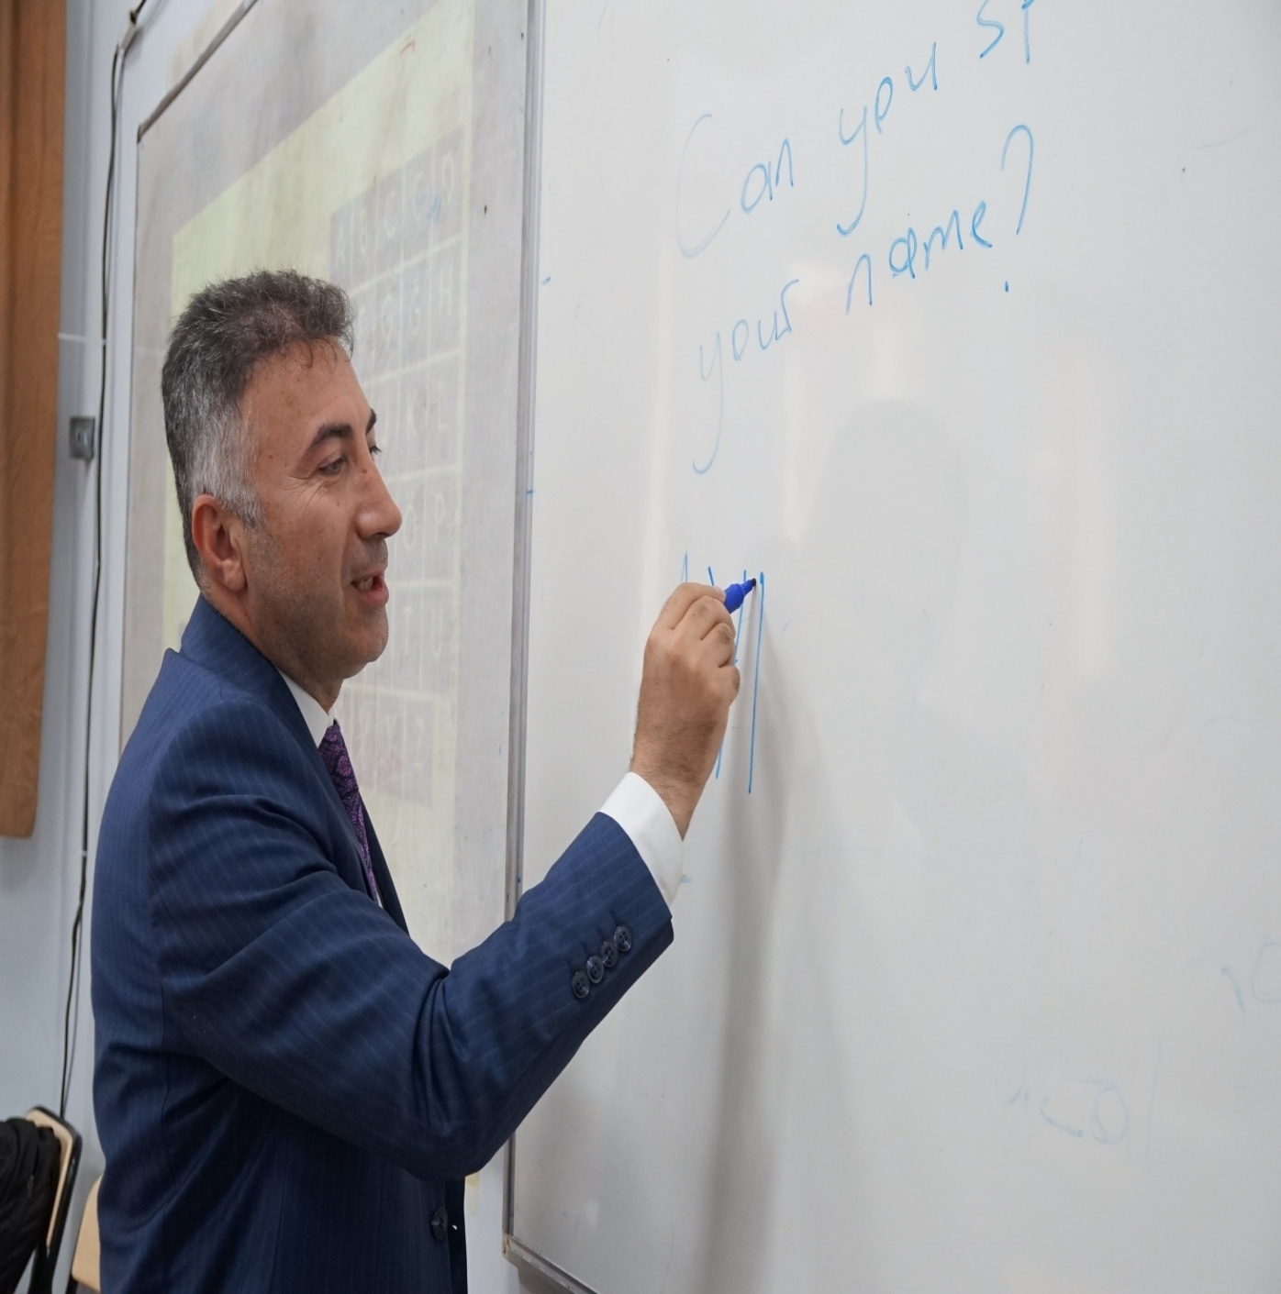
İNGİLİZCE

Slide 27
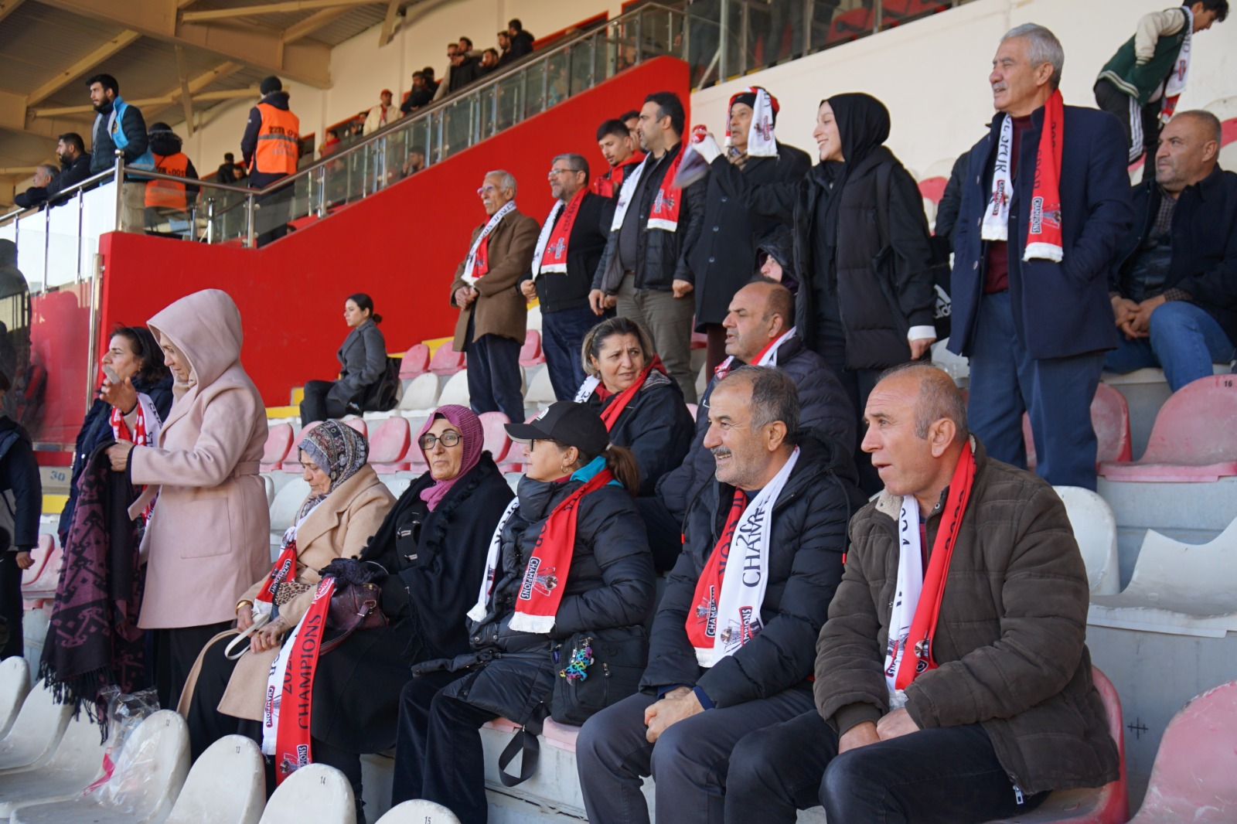
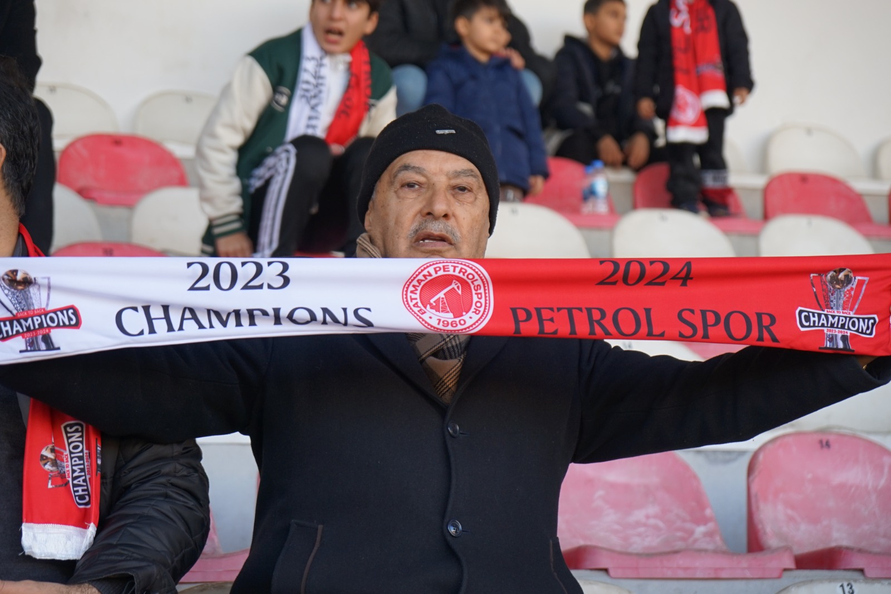
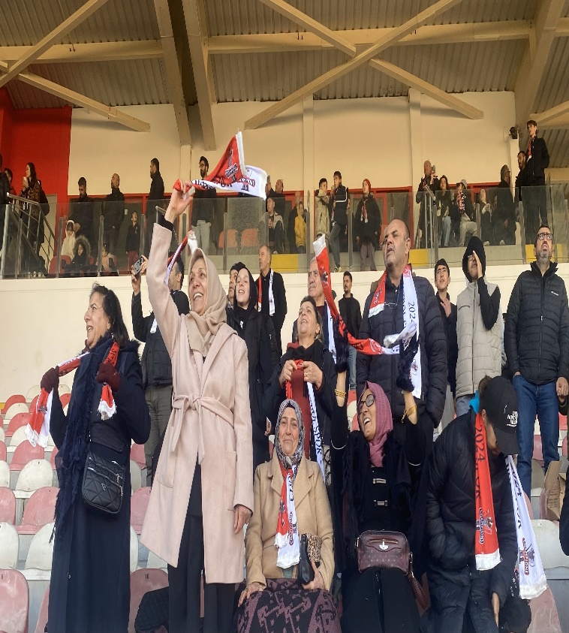
PETROL SPOR- KIRKLARELİ SPOR MAÇI

Slide 28
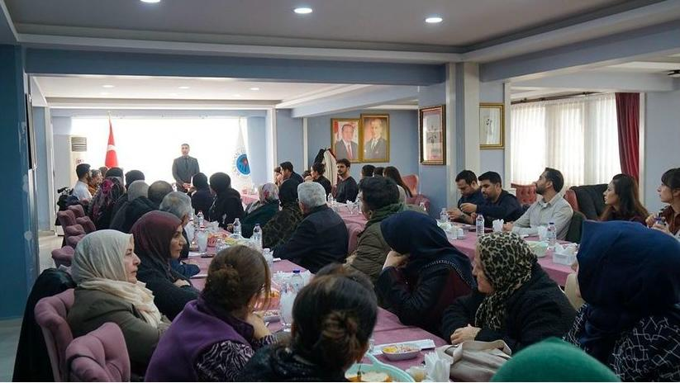
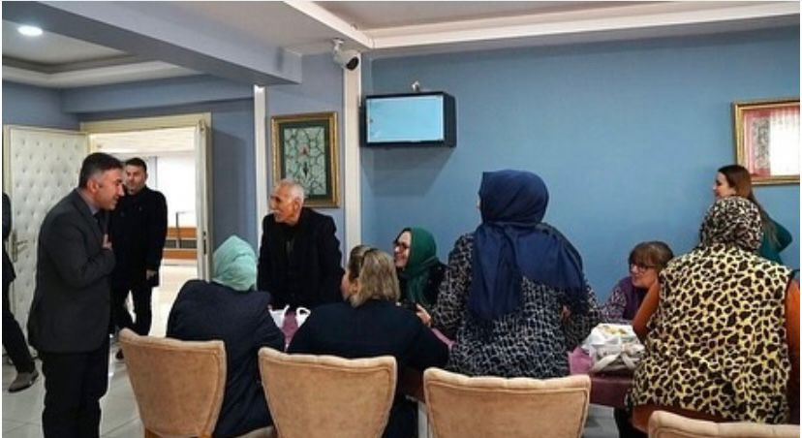
REKTÖRÜMÜZ PROF. DR. İDRİS DEMİR İLE ÖĞLE YEMEĞİ

Slide 29
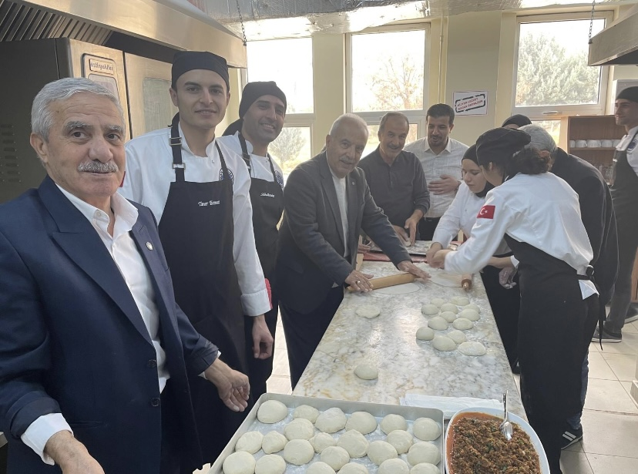
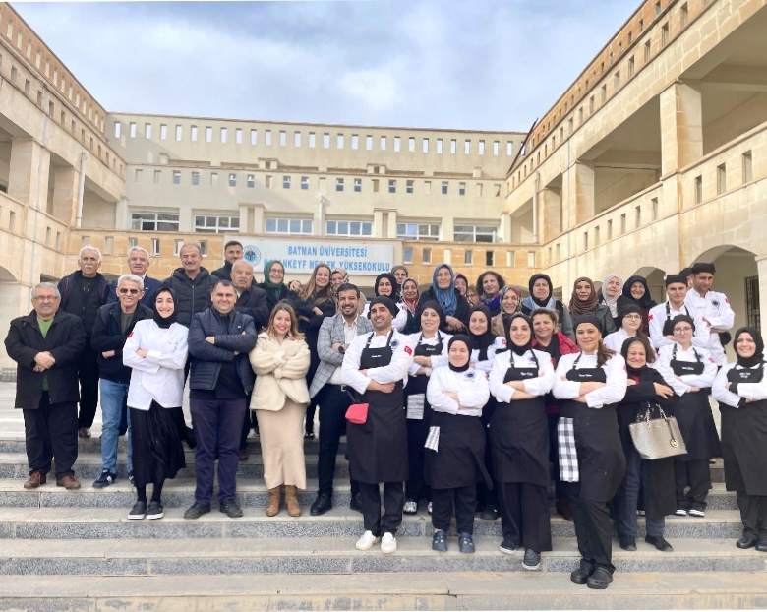
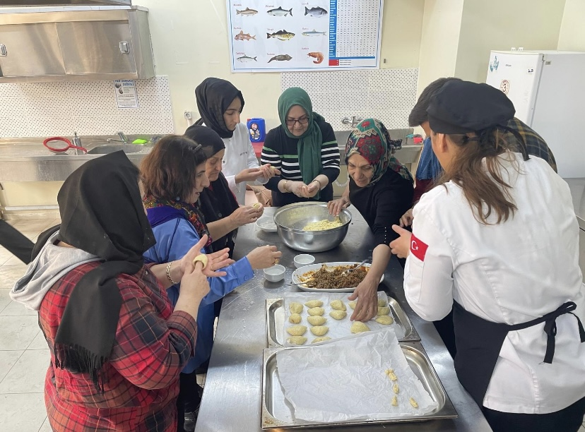
GASTRONOMİ BÖLÜMÜ ÖĞRETİM ÜYELERİ VE LİSANS ÖĞRENCİLERİ İLE YEMEK PİŞİRME ETKİNLİĞİ

Slide 30
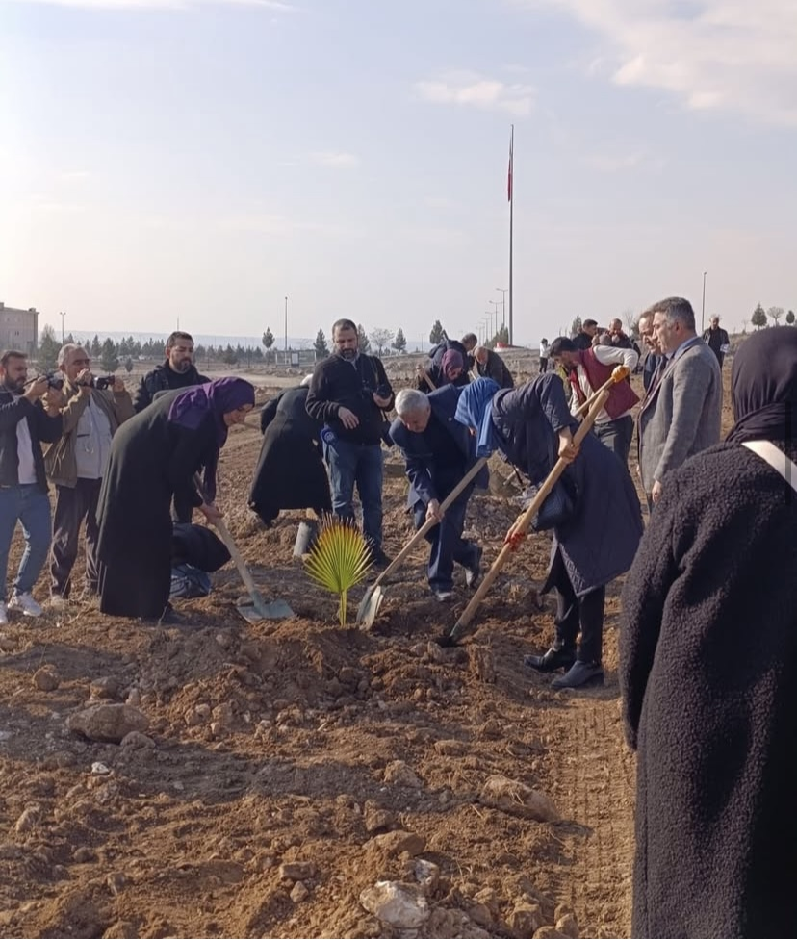
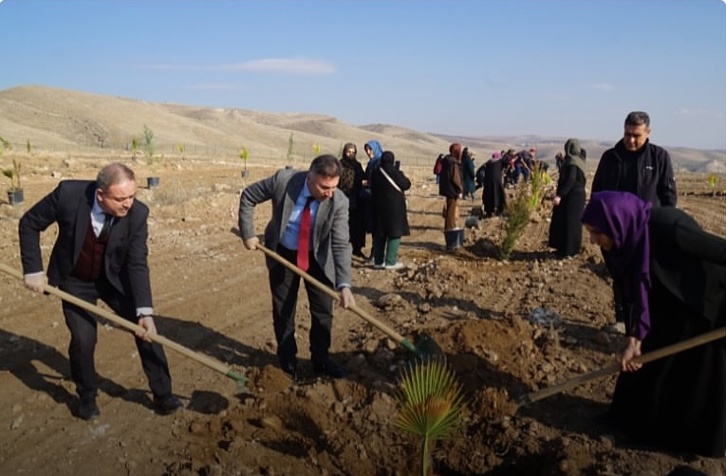
BATI RAMAN KAMPÜSÜ AĞAÇLANDIRMA ETKİNLİĞİ

Slide 31
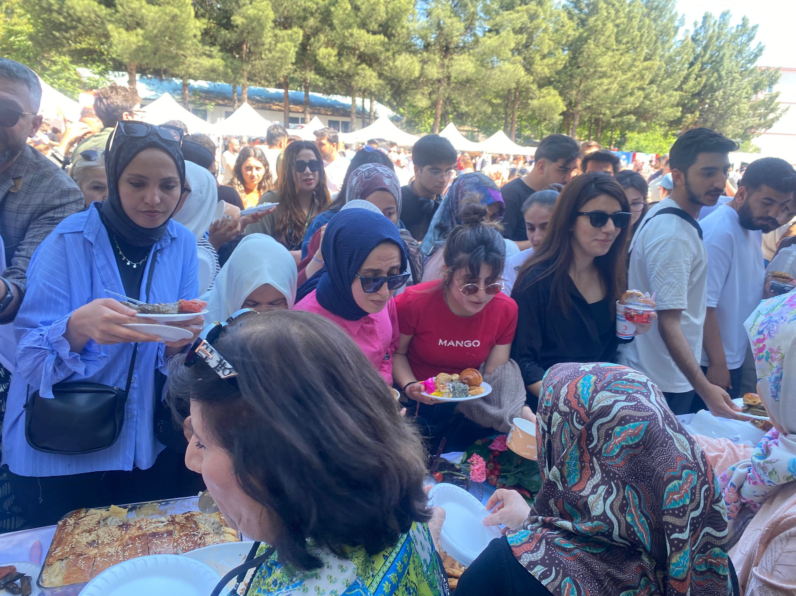
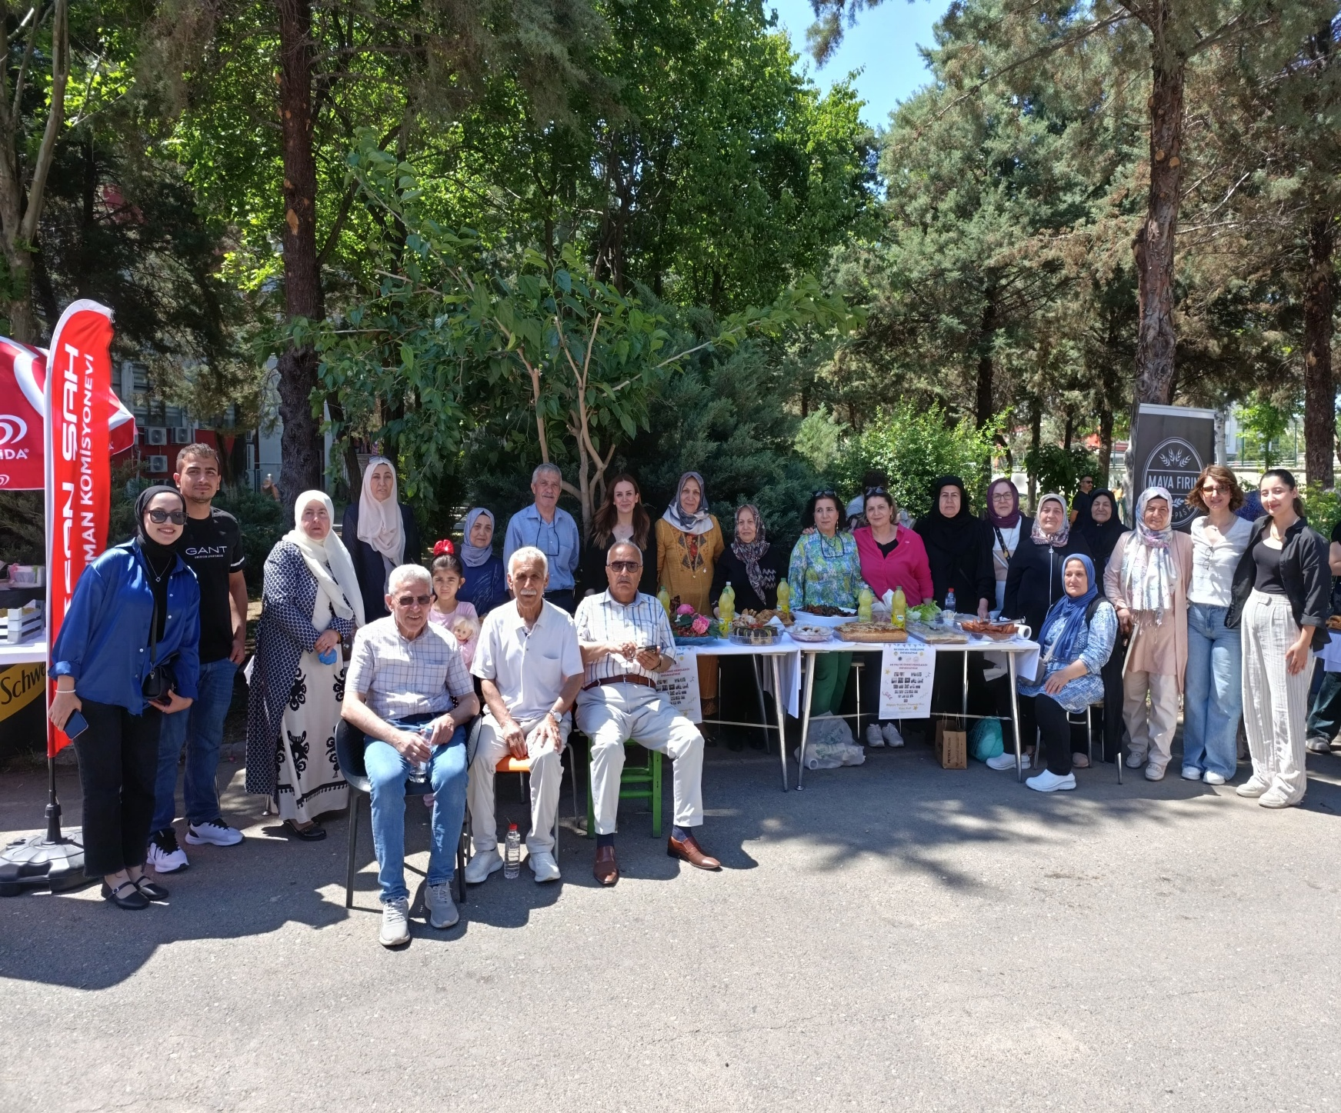

GASTRONOMİ FESTİVALİ

Slide 32


GÖKYÜZÜ GÖZLEM ETKİNLİĞİ

Slide 33



LİSE ÖĞRENCİLERİYLE OYUN ETKİNLİĞİ

Slide 34


YIL SONU BEŞ ÇAYI ETKİNLİĞİ

Slide 35


STRES YÖNETİMİ DERSİ

Slide 36


AHŞAP İŞLEME TEKNİKLERİ ATÖLYESİ

Slide 37


TAŞ İŞLEME VE TAKI TASARIMI

Slide 38


YOGA

